Slide 1

1
1
<Generative model series #3>
Latent Variable Models
1 잠재 변수 모델(Latent Variable Models)

Slide 2


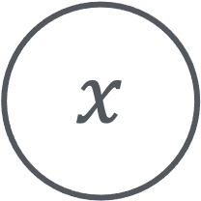
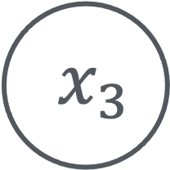
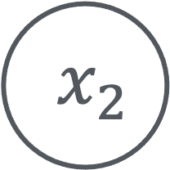
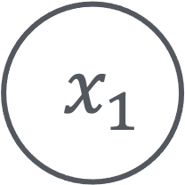
잠재 변수 모델(Latent Variable Models; LVM)
11.
Latent Variable Models
Autoregressive models & Flows
모든 random variable이 관찰된다 ! (Tractable density을 가진다.)
Latent Variable Models (LVMs)
→ 어떤 random variables은 숨겨져(hidden)있다. (Intractable density을 가진다.)
$$x_{1}$$
$$x_{2}$$
$$z$$
$$x_{3}$$
$$x$$

Slide 3
잠재 변수 모델(Latent Variable Models)은 왜 필요할까?
11.
Latent Variable Models
데이터에서 “차원 축소가 된”, 간단하고 낮은 차원의 representation이 종종 더 필요하다!
→ Latent variable model은 숨겨진 대표 정보(latent representation)을 자동으로 식별할 수 있는 가능성을 보유한다.
AR의 경우, sampling과정이 매우 느리다.
→ 전후의 pixel/time의 결과에 prediction이 의존적이므로 sequential한 연산이 필요하다.
Latent variable model들은 통계적인 패턴(statistical pattern)을 활용하여 보다 빠른 샘플링이 가능하다.
일부 잠재 변수 값을 독립적으로 conditional하게 넣어, observation space을 바꾸고 생성되는 값을 변경할 수 있다.
---
참고: auto-regressive model처럼, latent variable 역시 시간의 흐름(causal process)를 이해하여 데이터를 생성할 수 있다.
일반적으로, unsupervised 모델이기 때문에 잠재 변수가 무엇이고 관측치와 어떻게 상호 작용하는지 알 수 없다.
잠재 변수를 지정하는 가장 좋은 방법은 여전히 활발한 연구 영역이다.

Slide 4
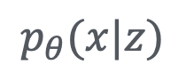

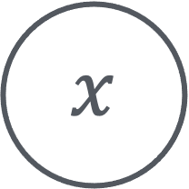
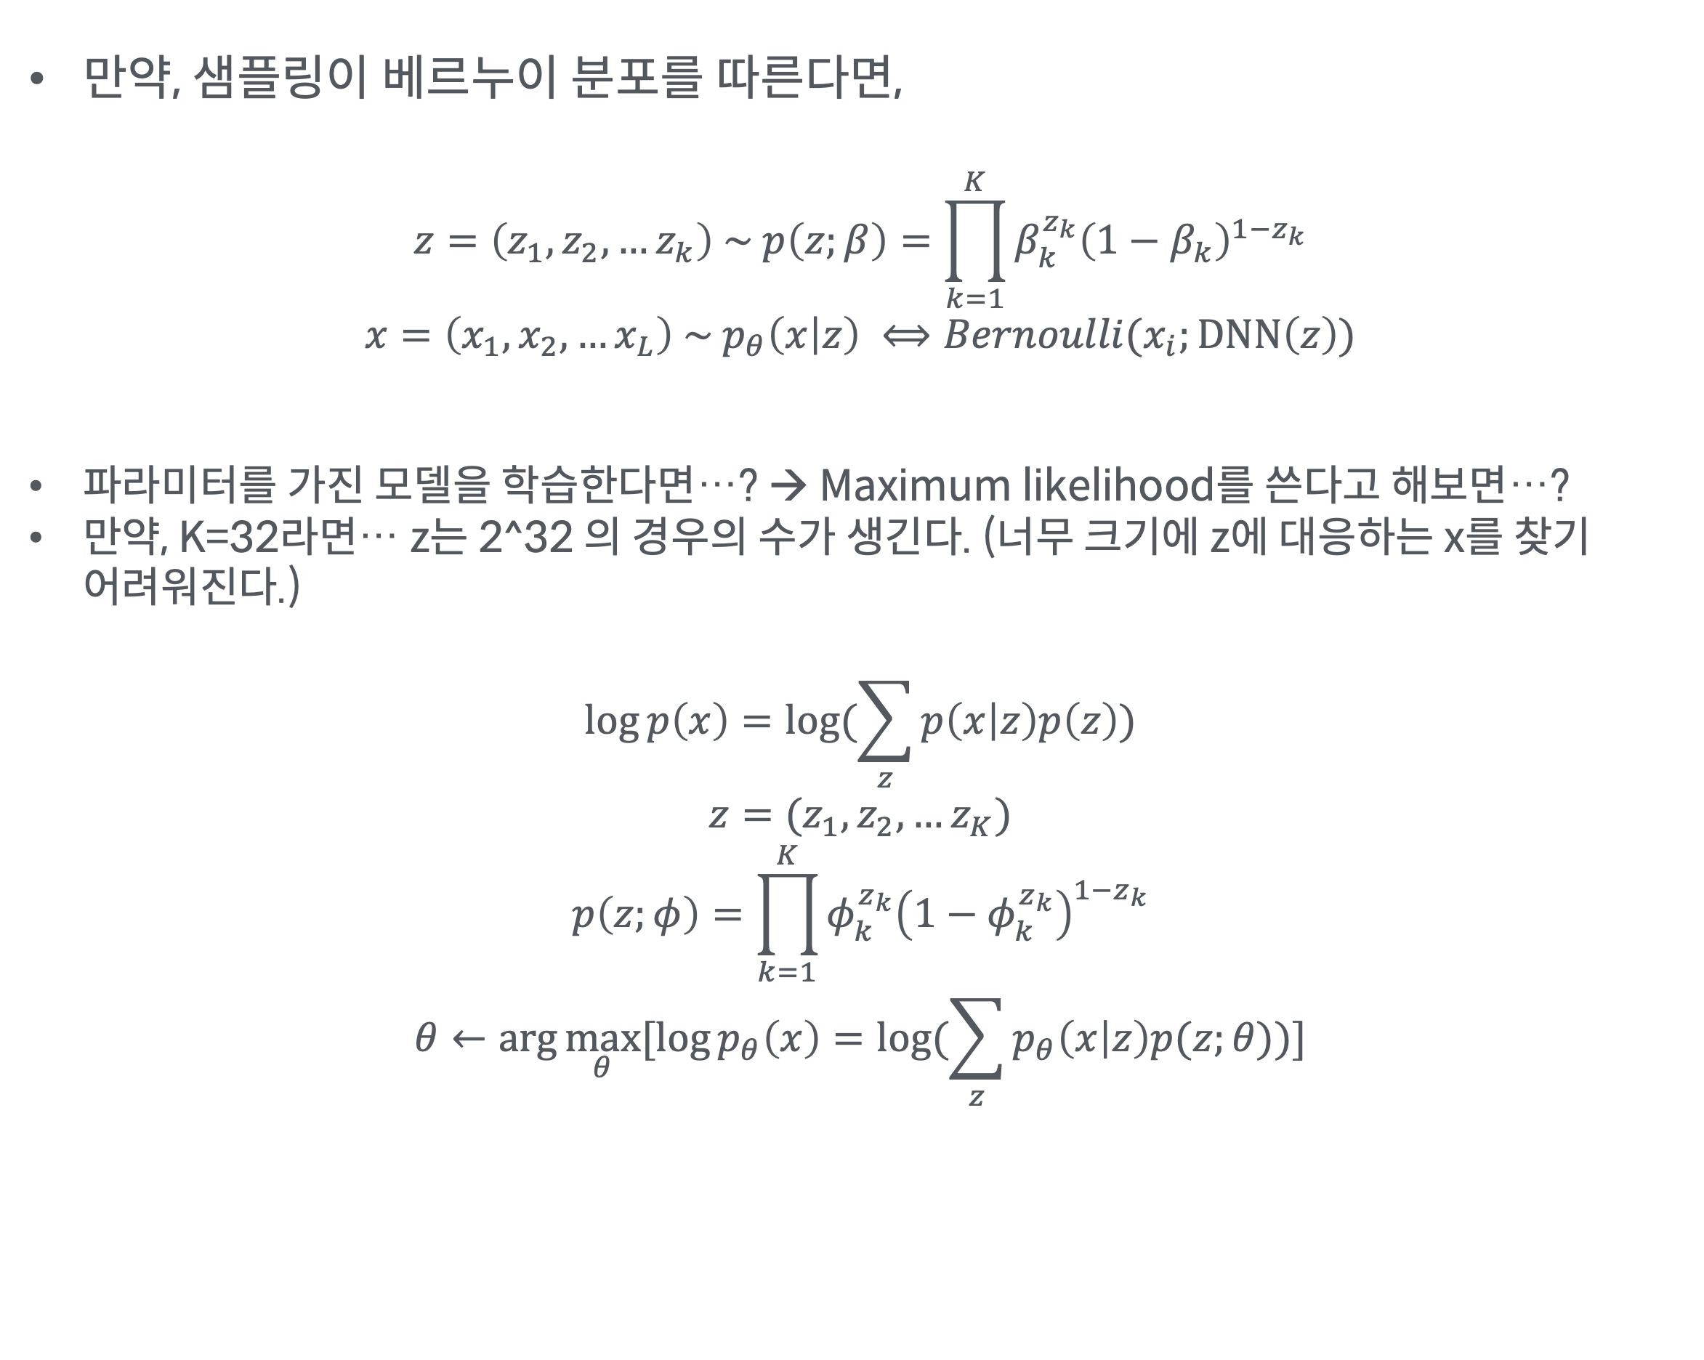
잠재 변수 모델(Latent Variable Models)의 간단한 예
11.
Latent Variable Models
만약, 샘플링이 베르누이 분포를 따른다면,
$$z=\left(z_{1}, z_{2}, …z_{k}\right) \sim p\left(z;β\right)=\prod_{k=1}^{K}{β_{k}^{z_{k}}{\left(1−β_{k}\right)}^{1−z_{k}}}$$
$$x=\left(x_{1}, x_{2}, …x_{L}\right) \sim p_{θ}\left(x | z\right) ⟺Bernoulli(x_{i};DNN\left(z\right))$$
파라미터를 가진 모델을 학습한다면…? → Maximum likelihood를 쓴다고 해보면…?
만약, K=32라면… z는 2^32 의 경우의 수가 생긴다. (너무 크기에 z에 대응하는 x를 찾기 어려워진다.)
$$\log{p\left(x\right)=\log{(\sum_{z}{p\left(x | z\right)p\left(z\right)})}}$$
$$z=(z_{1},z_{2},…z_{K})$$
$$p\left(z;φ\right)=\prod_{k=1}^{K}{φ_{k}^{z_{k}}{\left(1−φ_{k}^{z_{k}}\right)}^{1−z_{k}}}$$
$$θ←\arg{\max_{θ}{[\log{p_{θ}\left(x\right)=\log{(\sum_{z}{p_{θ}\left(x | z\right)p(z;θ)})}}]}}$$
$$z$$
$$p_{θ}(x|z)$$
$$x$$

Slide 5
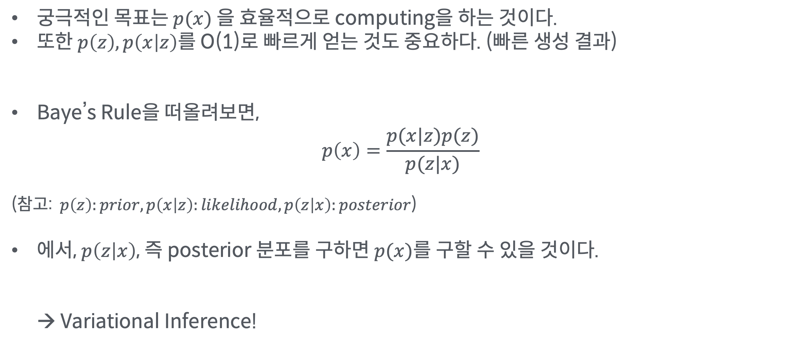
잠재 변수 모델(Latent Variable Models)의 조건.
11.
Latent Variable Models
궁극적인 목표는 $p(x)$ 을 효율적으로 computing을 하는 것이다.
또한 $p\left(z\right), p\left(x | z\right)$를 O(1)로 빠르게 얻는 것도 중요하다. (빠른 생성 결과)
Baye’s Rule을 떠올려보면,
$$p\left(x\right)=\frac{p(x|z)p(z)}{p(z|x)}$$
(참고: $p\left(z\right):prior, p\left(x | z\right):likelihood, p\left(z | x\right):posterior$)
에서, $p\left(z | x\right)$, 즉 posterior 분포를 구하면 $p(x)$를 구할 수 있을 것이다.
→ Variational Inference!

Slide 6
1
1
<Generative model series #3>
Latent Variable Models
2 Variational Inference (변분 추론)

Slide 7
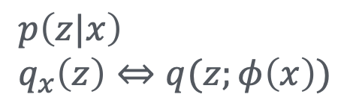


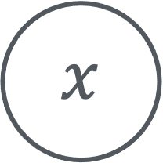
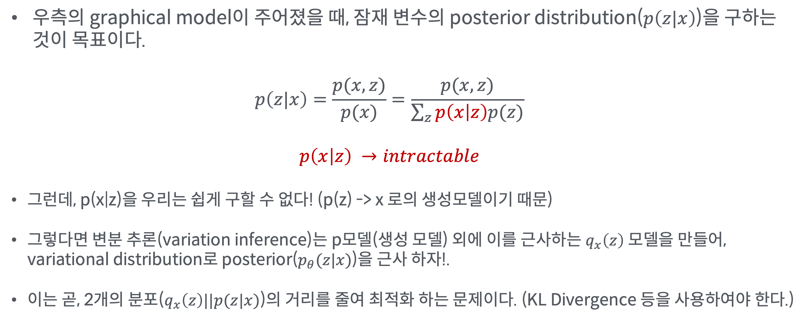
Variational Inference (VI)
11.
Latent Variable Models
우측의 graphical model이 주어졌을 때, 잠재 변수의 posterior distribution($p\left(z|x\right)$)을 구하는 것이 목표이다.
$$p\left(z|x\right)=\frac{p(x, z)}{p(x)}=\frac{p(x, z)}{\sum_{z}{p\left(x | z\right)p(z)}}$$
$$p\left(x | z\right) →intractable$$
그런데, p(x|z)을 우리는 쉽게 구할 수 없다! (p(z) -> x 로의 생성모델이기 때문)
그렇다면 변분 추론(variation inference)는 p모델(생성 모델) 외에 이를 근사하는 $q_{x}\left(z\right)$모델을 만들어, variational distribution로 posterior($p_{θ}(z|x)$)을 근사 하자!.
이는 곧, 2개의 분포($q_{x}\left(z\right)||p(z|x)$)의 거리를 줄여 최적화 하는 문제이다. (KL Divergence 등을 사용하여야 한다.)
$$z$$
$$p_{θ}(x|z)$$
$$p\left(z|x\right) \\ q_{x}\left(z\right)⇔q(z;φ\left(x\right))$$
$$x$$

Slide 8
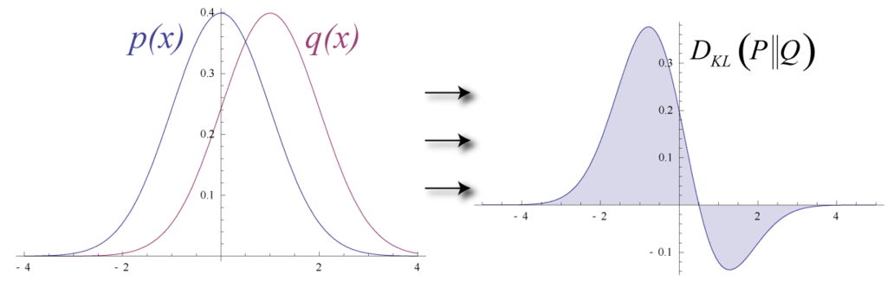
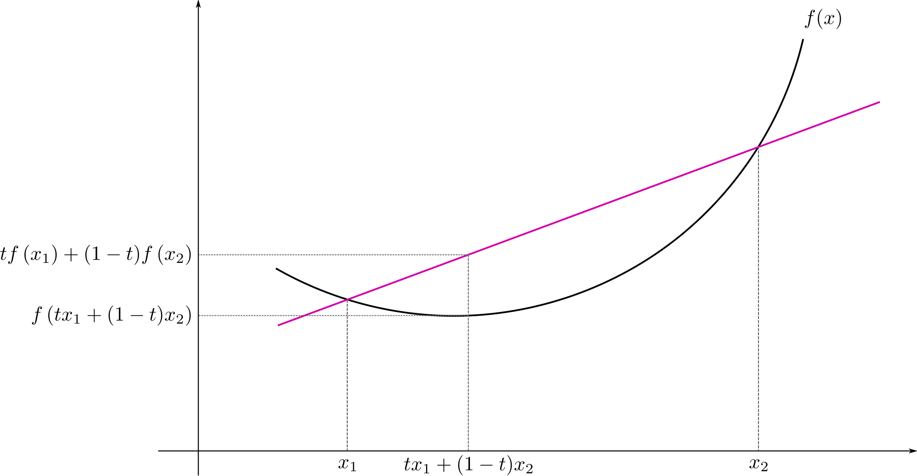
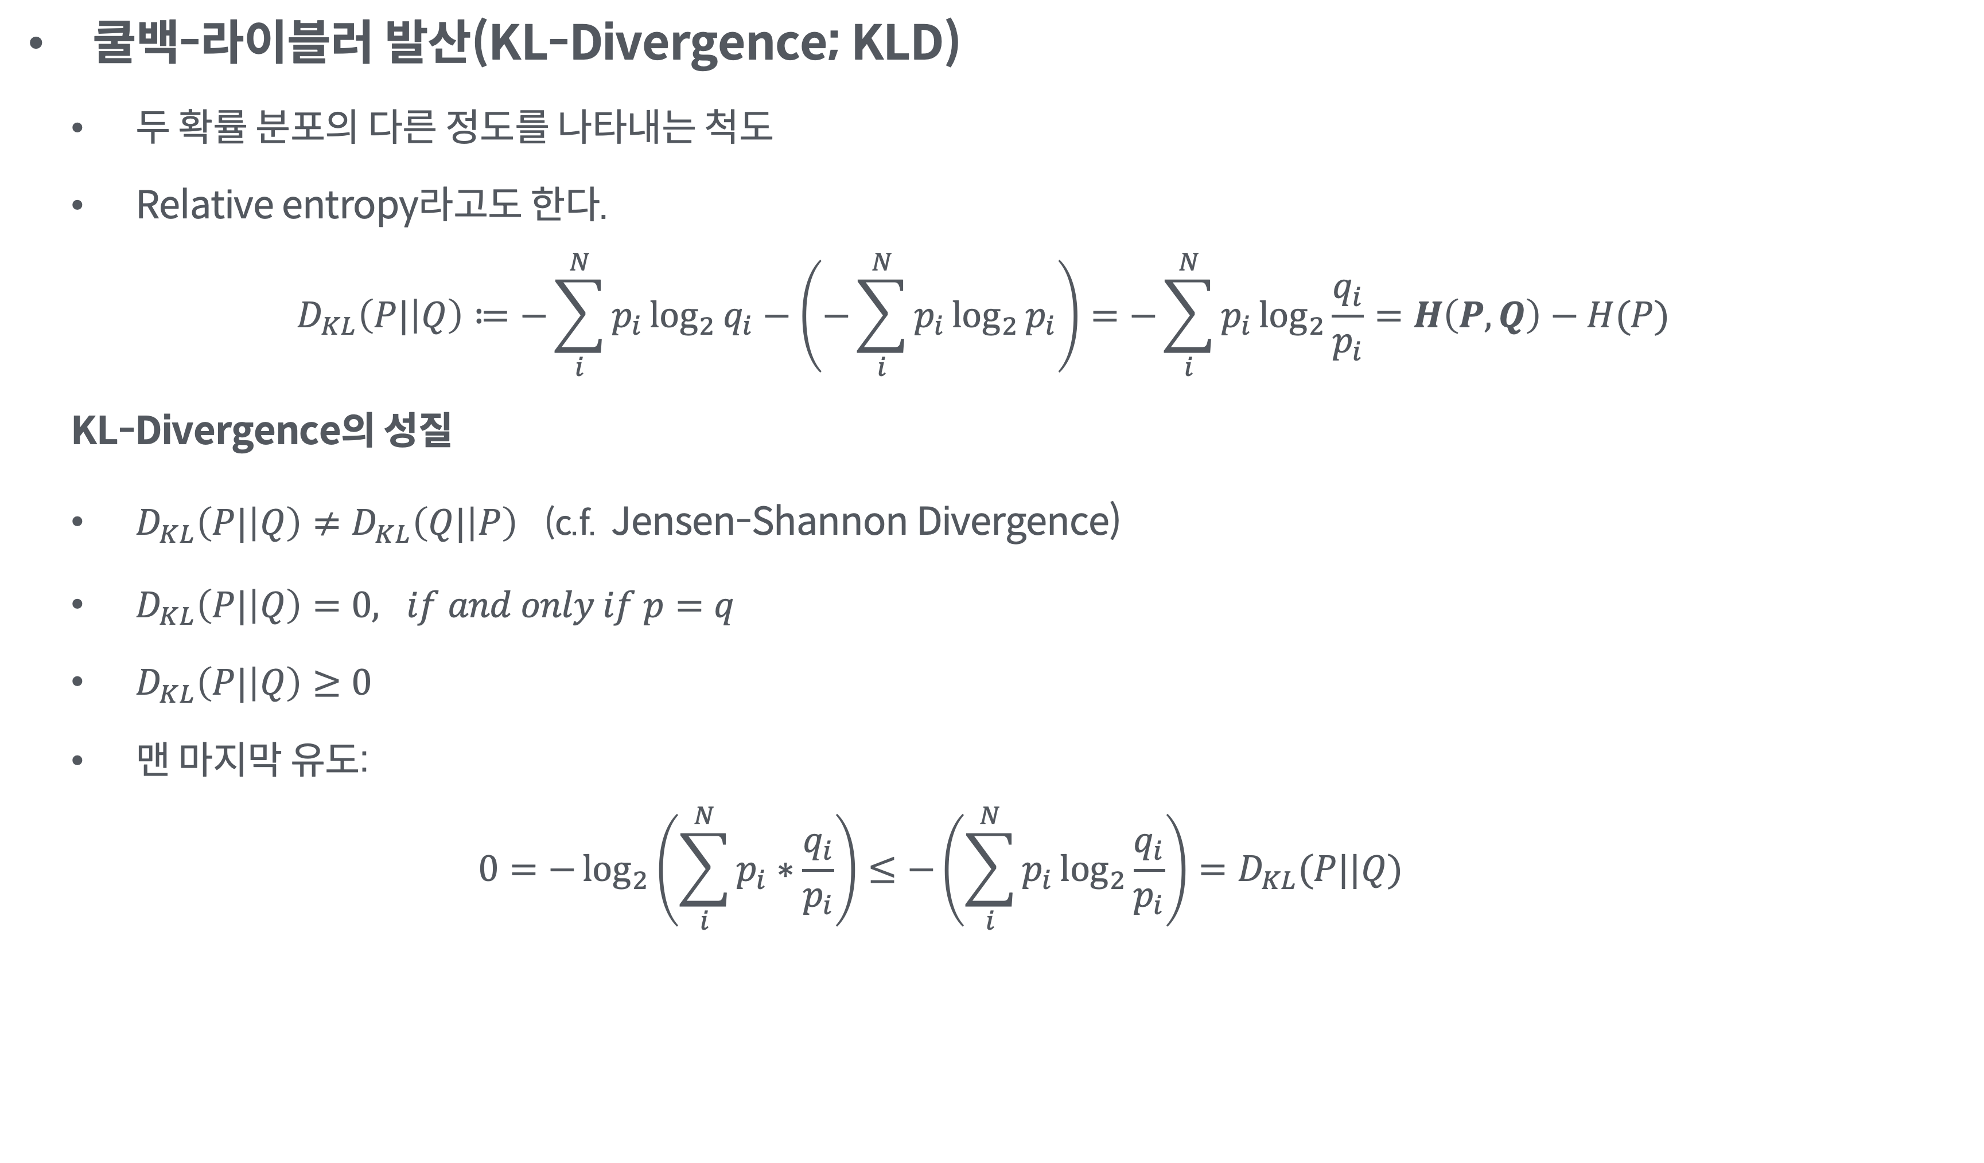
Recap: KL Divergence
11.
Latent Variable Models
쿨백-라이블러 발산(KL-Divergence; KLD)
두 확률 분포의 다른 정도를 나타내는 척도
Relative entropy라고도 한다.
$$D_{KL}\left(P| | Q\right)≔−\sum_{i}^{N}{p_{i}\log_{2}{q_{i}}}−\left(−\sum_{i}^{N}{p_{i}\log_{2}{p_{i}}}\right)=−\sum_{i}^{N}{p_{i}\log_{2}{\frac{q_{i}}{p_{i}}}}=H\left(P, Q\right)−H(P)$$
KL-Divergence의 성질
$D_{KL}\left(P| | Q\right)≠D_{KL}\left(Q| | P\right)$ (c.f. Jensen-Shannon Divergence)
$D_{KL}\left(P| | Q\right)=0, if and only if p=q$
$D_{KL}\left(P| | Q\right)≥0$
맨 마지막 유도:
$$0=−\log_{2}\left(\sum_{i}^{N}{p_{i}}∗\frac{q_{i}}{p_{i}}\right)≤−\left(\sum_{i}^{N}{p_{i}}\log_{2}{\frac{q_{i}}{p_{i}}}\right)=D_{KL}(P||Q)$$

Slide 9
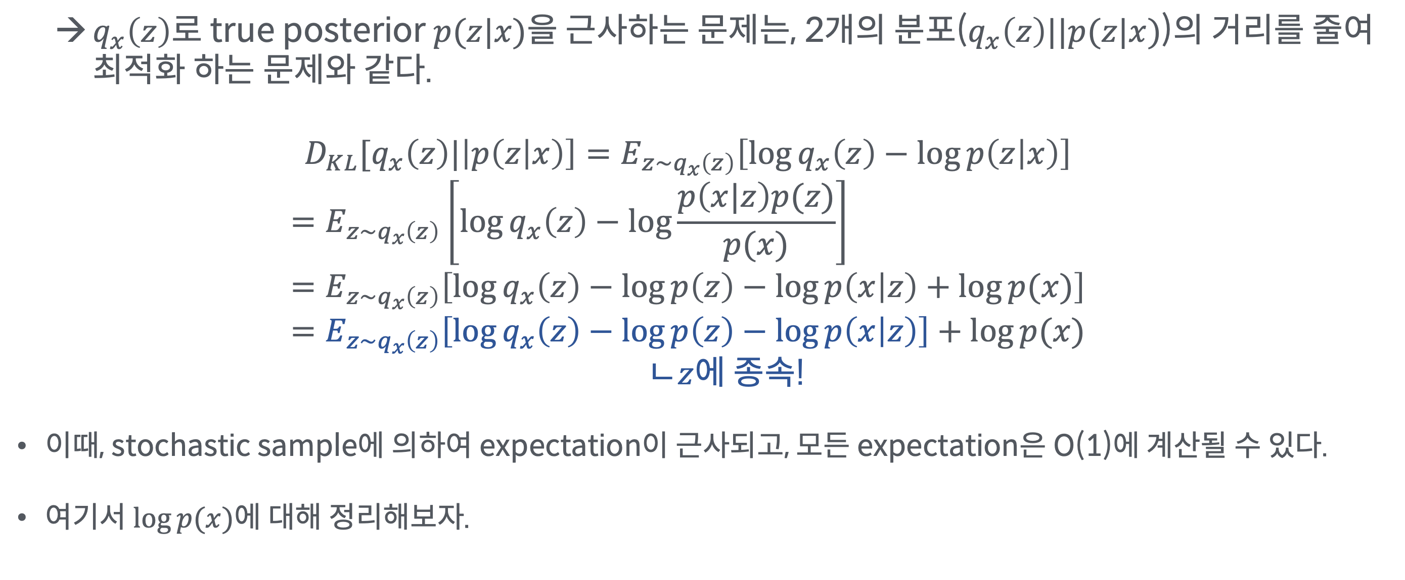
Variational Inference (VI)
11.
Latent Variable Models
$q_{x}\left(z\right)$로 true posterior $p(z|x)$을 근사하는 문제는, 2개의 분포($q_{x}\left(z\right)||p(z|x)$)의 거리를 줄여 최적화 하는 문제와 같다.
$$D_{KL}[q_{x}\left(z\right)|\left|p\left(z | x\right)\right]=E_{z\sim q_{x}\left(z\right)}\left[\log{q_{x}\left(z\right)−\log{p\left(z | x\right)}}\right]$$
$$=E_{z\sim q_{x}\left(z\right)}\left[\log{q_{x}\left(z\right)}−\log{\frac{p\left(x|z\right)p(z)}{p(x)}}\right] \\ =E_{z\sim q_{x}\left(z\right)}\left[\log{q_{x}\left(z\right)}−\log{p\left(z\right)}−\log{p\left(x | z\right)}+\log{p(x)}\right] \\ =E_{z\sim q_{x}\left(z\right)}\left[\log{q_{x}\left(z\right)}−\log{p\left(z\right)}−\log{p\left(x | z\right)}\right]+\log{p(x)}$$ ㄴ$z$에 종속!
이때, stochastic sample에 의하여 expectation이 근사되고, 모든 expectation은 O(1)에 계산될 수 있다.
여기서 $\log{p(x)}$에 대해 정리해보자.
$$z$$
$$p_{θ}(x|z)$$
$$p\left(z|x\right) \\ q_{x}\left(z\right)⇔q(z;φ\left(x\right))$$
$$x$$

Slide 10
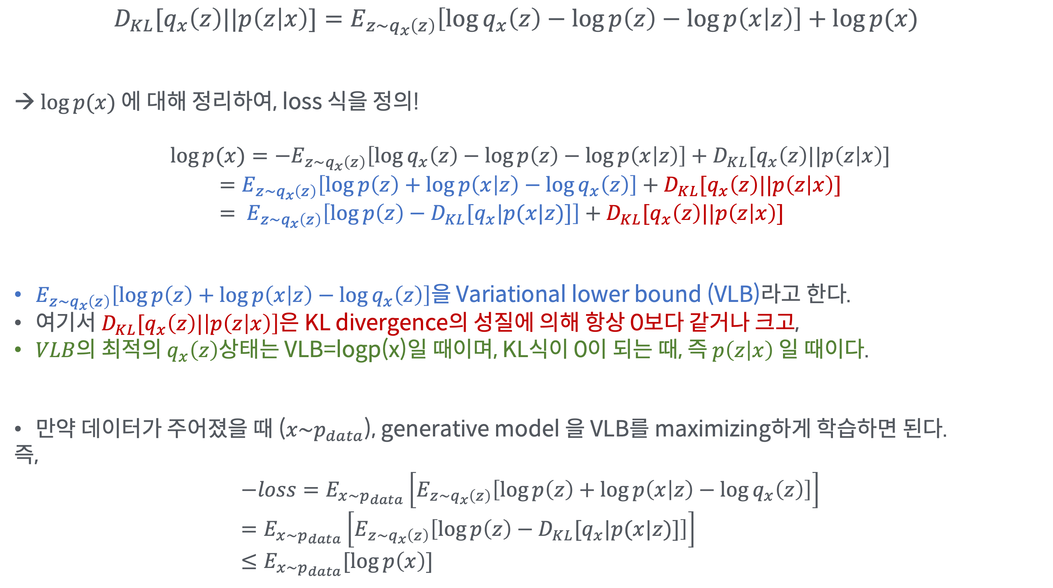
Variational Inference (VI) – Variational lower bound (VLB) & ELBO
11.
Latent Variable Models
$$D_{KL}[q_{x}\left(z\right)||p\left(z | x\right)]=E_{z\sim q_{x}\left(z\right)}\left[\log{q_{x}\left(z\right)}−\log{p\left(z\right)}−\log{p\left(x | z\right)}\right]+\log{p(x)}$$
→ $\log{p(x)}$ 에 대해 정리하여, loss 식을 정의!
$$\log{p(x)}=−E_{z\sim q_{x}\left(z\right)}\left[\log{q_{x}\left(z\right)}−\log{p\left(z\right)}−\log{p\left(x | z\right)}\right]+D_{KL}[q_{x}\left(z\right)||p\left(z | x\right)]$$
$$=E_{z\sim q_{x}\left(z\right)}\left[\log{p\left(z\right)}+\log{p\left(x | z\right)}−\log{q_{x}\left(z\right)}\right]+D_{KL}[q_{x}\left(z\right)||p\left(z | x\right)] \\ = E_{z\sim q_{x}\left(z\right)}\left[\log{p\left(z\right)}−D_{KL}[q_{x}|p(x|z)]\right]+D_{KL}[q_{x}\left(z\right)||p\left(z | x\right)]$$
$E_{z\sim q_{x}\left(z\right)}\left[\log{p\left(z\right)}+\log{p\left(x | z\right)}−\log{q_{x}\left(z\right)}\right]$을 Variational lower bound (VLB)라고 한다.
여기서 $D_{KL}[q_{x}\left(z\right)|\left|p\left(z | x\right)\right]$은 KL divergence의 성질에 의해 항상 0보다 같거나 크고,
$VLB$의 최적의 $q_{x}\left(z\right)$상태는 VLB=logp(x)일 때이며, KL식이 0이 되는 때, 즉 $p\left(z | x\right)$ 일 때이다.
만약 데이터가 주어졌을 때 ($x\sim p_{data}$), generative model 을 VLB를 maximizing하게 학습하면 된다.
즉,
$$−loss=E_{x\sim p_{data}}\left[E_{z\sim q_{x}\left(z\right)}\left[\log{p\left(z\right)}+\log{p\left(x | z\right)}−\log{q_{x}\left(z\right)}\right]\right] \\ =E_{x\sim p_{data}}\left[E_{z\sim q_{x}\left(z\right)}\left[\log{p\left(z\right)}−D_{KL}[q_{x}|p(x|z)]\right]\right] \\ ≤E_{x\sim p_{data}}[\log{p\left(x\right)}]$$
$$z$$
$$p_{θ}(x|z)$$
$$p\left(z|x\right) \\ q_{x}\left(z\right)⇔q(z;φ\left(x\right))$$
$$x$$

Slide 11
1
1
<Generative model series #3>
Latent Variable Models
3 Variational Inference의 종류

Slide 12
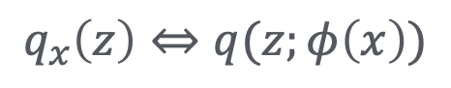
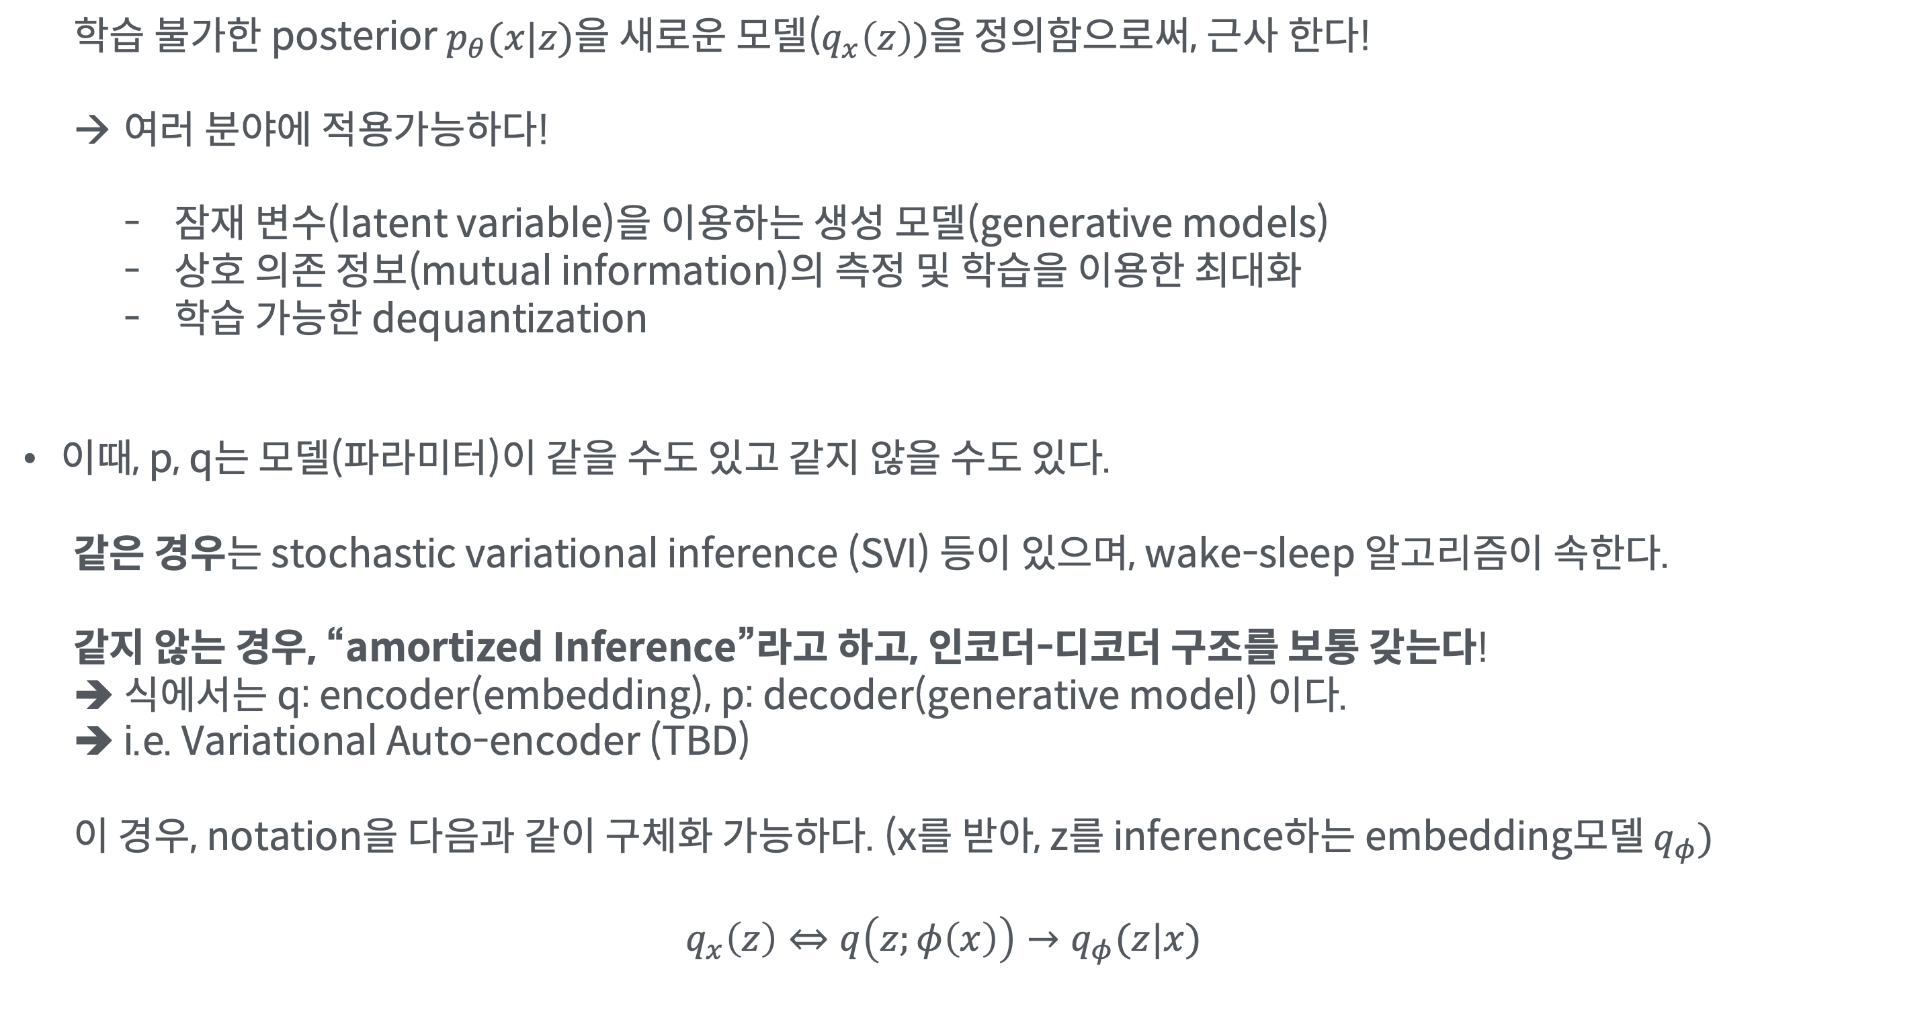
Variational Inference (VI)
11.
Latent Variable Models
학습 불가한 posterior $p_{θ}(x|z)$을 새로운 모델($q_{x}\left(z\right))$을 정의함으로써, 근사 한다!
여러 분야에 적용가능하다!
잠재 변수(latent variable)을 이용하는 생성 모델(generative models)
상호 의존 정보(mutual information)의 측정 및 학습을 이용한 최대화
학습 가능한 dequantization
이때, p, q는 모델(파라미터)이 같을 수도 있고 같지 않을 수도 있다.
같은 경우는 stochastic variational inference (SVI) 등이 있으며, wake-sleep 알고리즘이 속한다.
같지 않는 경우, “amortized Inference”라고 하고, 인코더-디코더 구조를 보통 갖는다!
➔ 식에서는 q: encoder(embedding), p: decoder(generative model) 이다.
➔ i.e. Variational Auto-encoder (TBD)
이 경우, notation을 다음과 같이 구체화 가능하다. (x를 받아, z를 inference하는 embedding모델 $q_{φ})$
$$q_{x}\left(z\right)⇔q\left(z;φ\left(x\right)\right)→q_{φ}(z|x)$$
$$z$$
$$p_{θ}(x|z)$$
$$q_{x}\left(z\right)⇔q(z;φ\left(x\right))$$
$$x$$

Slide 13
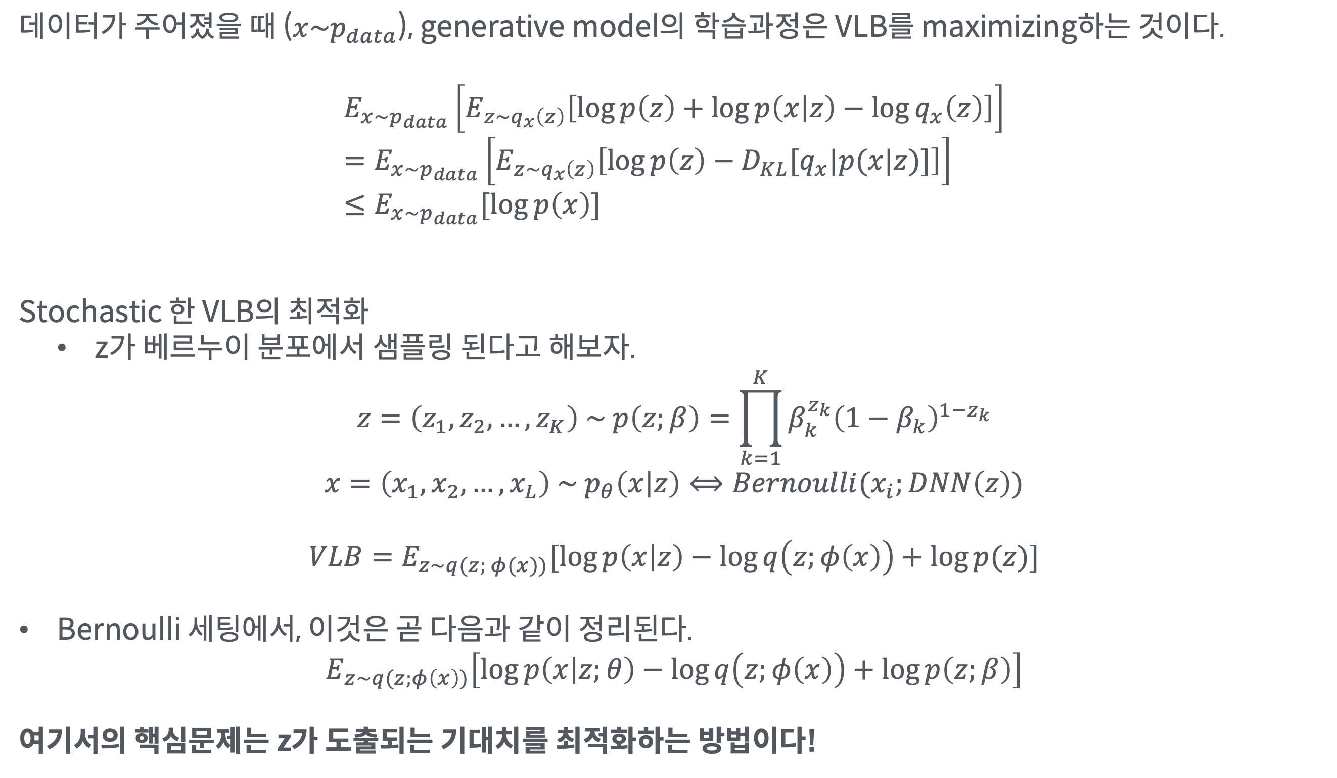
Variational lower bound(VLB; Evidence lower Bound; ELBO)의 확률적(stochastic) 최적화(최대화)
11.
Latent Variable Models
데이터가 주어졌을 때 ($x\sim p_{data}$), generative model의 학습과정은 VLB를 maximizing하는 것이다.
$$E_{x\sim p_{data}}\left[E_{z\sim q_{x}\left(z\right)}\left[\log{p\left(z\right)}+\log{p\left(x | z\right)}−\log{q_{x}\left(z\right)}\right]\right] \\ =E_{x\sim p_{data}}\left[E_{z\sim q_{x}\left(z\right)}\left[\log{p\left(z\right)}−D_{KL}[q_{x}|p(x|z)]\right]\right] \\ ≤E_{x\sim p_{data}}[\log{p\left(x\right)}]$$
Stochastic 한 VLB의 최적화
z가 베르누이 분포에서 샘플링 된다고 해보자.
$$z=\left(z_{1},z_{2},…, z_{K}\right) \sim p\left(z;β\right)=\prod_{k=1}^{K}{β_{k}^{z_{k}}{\left(1−β_{k}\right)}^{1−z_{k}}}$$
$$x=\left(x_{1},x_{2},…, x_{L}\right) \sim p_{θ}\left(x | z\right)⟺Bernoulli(x_{i};DNN\left(z\right))$$
$$VLB=E_{z\sim q(z; φ(x))}[\log{p\left(x | z\right)−\log{q\left(z;φ\left(x\right)\right)+\log{p(z)}}}]$$
Bernoulli 세팅에서, 이것은 곧 다음과 같이 정리된다.
$$E_{z\sim q(z;φ\left(x\right))}\left[\log{p\left(x | z;θ\right)}−\log{q\left(z;φ\left(x\right)\right)}+\log{p\left(z;β\right)}\right]$$
여기서의 핵심문제는 z가 도출되는 기대치를 최적화하는 방법이다!
$$z$$
$$p_{θ}(x|z)$$
$$q_{x}\left(z\right)⇔q(z;φ\left(x\right))$$
$$x$$

Slide 14
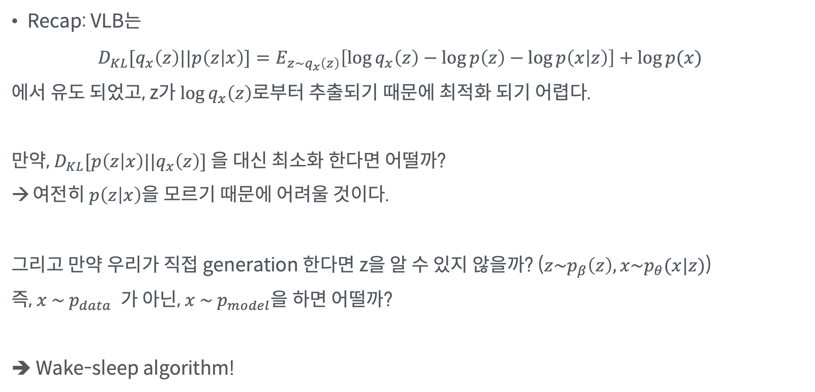
Variational lower bound (VLB)의 확률적 최적화(stochastic optimization)
확률적(stochastic)인 최적화 - Wake-sleep 알고리즘
11.
Latent Variable Models
Recap: VLB는
$$D_{KL}[q_{x}\left(z\right)||p\left(z | x\right)]=E_{z\sim q_{x}\left(z\right)}\left[\log{q_{x}\left(z\right)}−\log{p\left(z\right)}−\log{p\left(x | z\right)}\right]+\log{p(x)}$$
에서 유도 되었고, z가 $\log{q_{x}\left(z\right)}$로부터 추출되기 때문에 최적화 되기 어렵다.
만약, $D_{KL}[p\left(z | x\right)||q_{x}\left(z\right)]$ 을 대신 최소화 한다면 어떨까?
여전히 $p\left(z | x\right)$을 모르기 때문에 어려울 것이다.
그리고 만약 우리가 직접 generation 한다면 z을 알 수 있지 않을까? ($z\sim p_{β}\left(z\right), x\sim p_{θ}(x|z)$)
즉, $x \sim p_{data}$ 가 아닌, $x \sim p_{model}$을 하면 어떨까?
➔ Wake-sleep algorithm!
Hinton, Geoffrey E., et al. "The" wake-sleep" algorithm for unsupervised neural networks." Science 268.5214 (1995): 1158-1161.

Slide 15
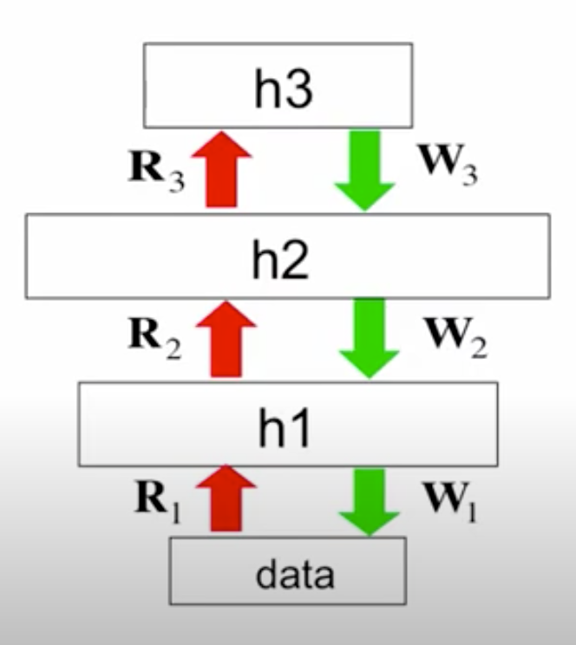
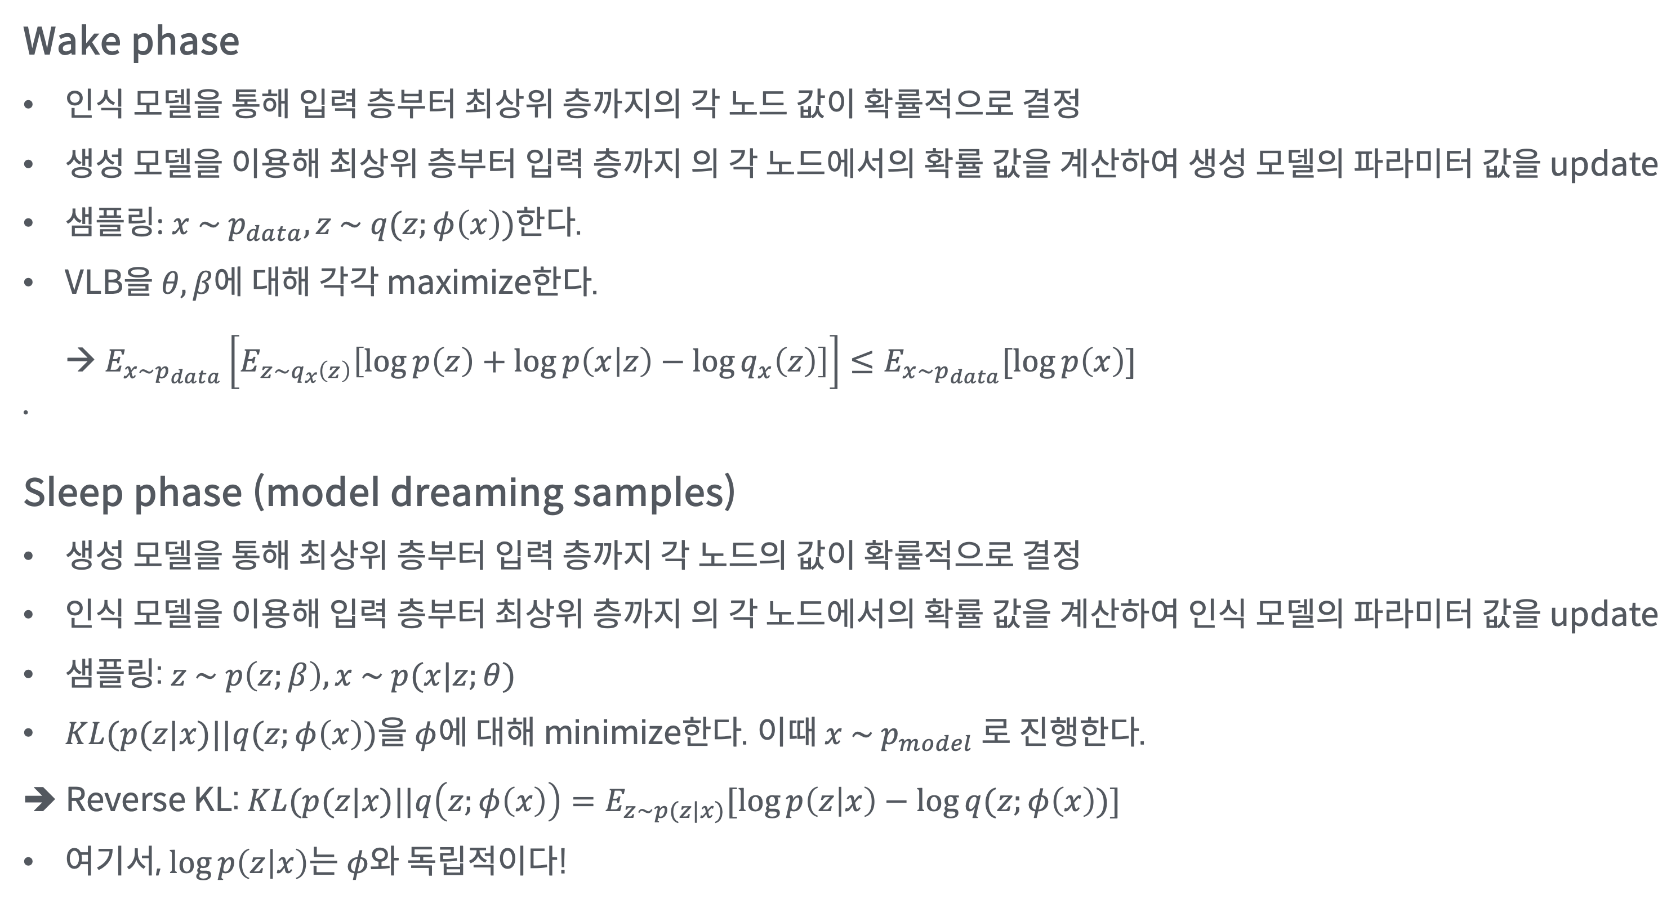
Variational lower bound (VLB)의 확률적 최적화(stochastic optimization)
확률적(stochastic)인 최적화 - Wake-sleep 알고리즘
11.
Latent Variable Models
Wake phase
인식 모델을 통해 입력 층부터 최상위 층까지의 각 노드 값이 확률적으로 결정
생성 모델을 이용해 최상위 층부터 입력 층까지 의 각 노드에서의 확률 값을 계산하여 생성 모델의 파라미터 값을 update
샘플링: $x \sim p_{data}, z \sim q(z;φ\left(x\right))$한다.
VLB을 $θ, β$에 대해 각각 maximize한다.
→ $E_{x\sim p_{data}}\left[E_{z\sim q_{x}\left(z\right)}\left[\log{p\left(z\right)}+\log{p\left(x | z\right)}−\log{q_{x}\left(z\right)}\right]\right]≤E_{x\sim p_{data}}[\log{p\left(x\right)}]$
Sleep phase (model dreaming samples)
생성 모델을 통해 최상위 층부터 입력 층까지 각 노드의 값이 확률적으로 결정
인식 모델을 이용해 입력 층부터 최상위 층까지 의 각 노드에서의 확률 값을 계산하여 인식 모델의 파라미터 값을 update
샘플링: $z \sim p\left(z;β\right), x \sim p(x|z;θ)$
$KL(p(z|x)||q(z;φ\left(x\right))$을 $φ$에 대해 minimize한다. 이때 ${x \sim p}_{model}$ 로 진행한다.
➔ Reverse KL: $KL(p(z|x)||q\left(z;φ\left(x\right)\right)=E_{z\sim p(z|x)}[\log{p\left(z | x\right)}−\log{q(z;φ\left(x\right))}]$
여기서, $\log{p\left(z | x\right)}$는 $φ$와 독립적이다!
Image is from Prof. Hinton’s Lecture: https://www.youtube.com/watch?v=Kwz6jXWbWqE
Hinton, Geoffrey E., et al. "The" wake-sleep" algorithm for unsupervised neural networks." Science 268.5214 (1995): 1158-1161.

Slide 16
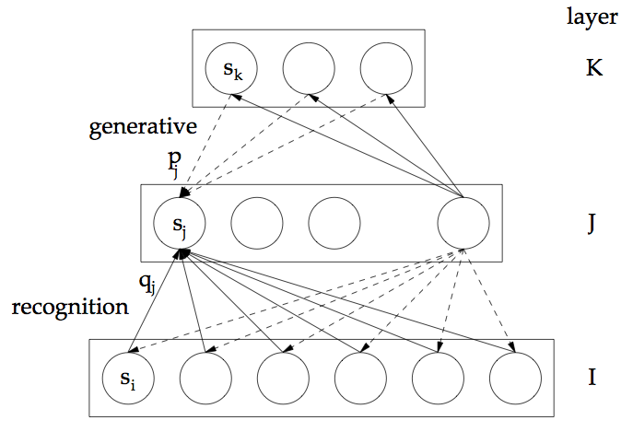
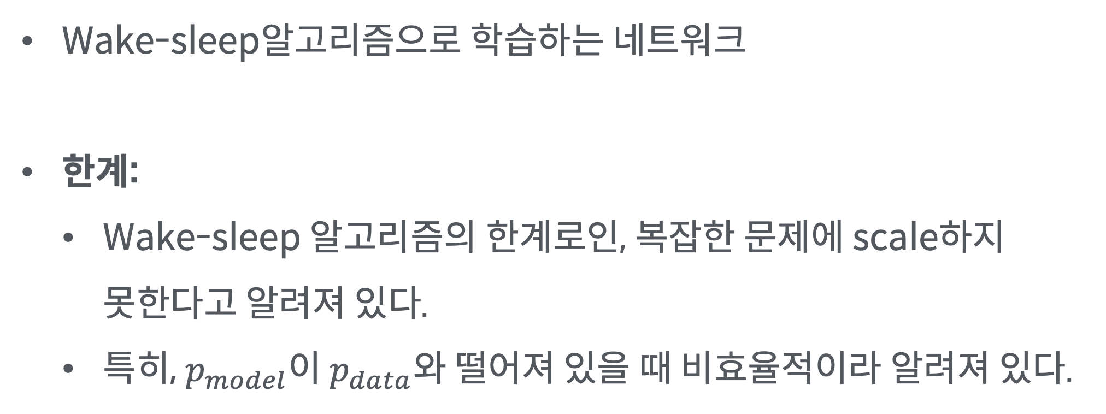
Variational lower bound (VLB)의 확률적 최적화(stochastic optimization)
Helmholtz machine (1995)
11.
Latent Variable Models
Wake-sleep알고리즘으로 학습하는 네트워크
한계:
Wake-sleep 알고리즘의 한계로인, 복잡한 문제에 scale하지 못한다고 알려져 있다.
특히, $p_{model}$이 $p_{data}$와 떨어져 있을 때 비효율적이라 알려져 있다.
https://wiki.math.uwaterloo.ca/statwiki/index.php?title=the_Wake-Sleep_Algorithm_for_Unsupervised_Neural_Networks#Model_Limitations
Dayan, Peter, et al. "The helmholtz machine." Neural computation 7.5 (1995): 889-904.

Slide 17
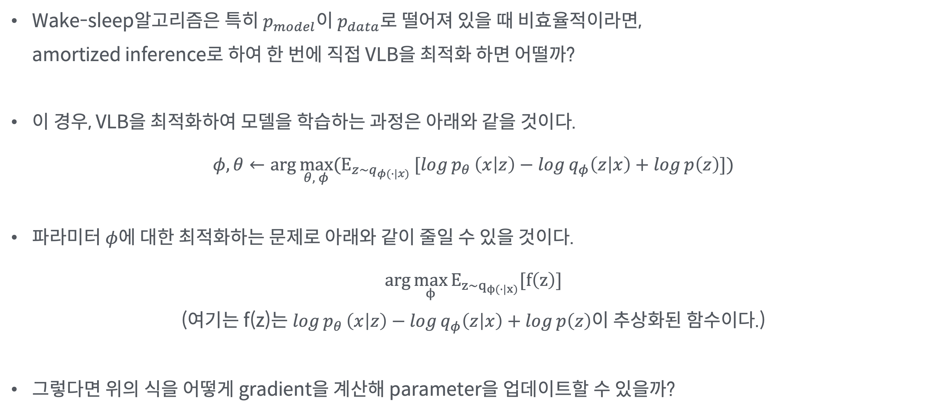
Variational lower bound (VLB)을 직접 최적화 해보자.
점수 함수 추론 (score function estimator) / 가능도 비율 추론(likelihood ratio estimator)
11.
Latent Variable Models
Wake-sleep알고리즘은 특히 $p_{model}$이 $p_{data}$로 떨어져 있을 때 비효율적이라면, amortized inference로 하여 한 번에 직접 VLB을 최적화 하면 어떨까?
이 경우, VLB을 최적화하여 모델을 학습하는 과정은 아래와 같을 것이다.
$$φ, θ←\arg{\max_{θ, φ}{(E_{z\sim q_{φ(∙|x)}}}}[\log{p_{θ}}\left(x | z\right)−\log{q_{φ}\left(z | x\right)}+\log{p\left(z\right)}])$$
파라미터 $φ$에 대한 최적화하는 문제로 아래와 같이 줄일 수 있을 것이다.
$$\arg{\max_{ϕ}{E_{z\sim q_{ϕ(∙|x)}}[f\left(z\right)]}}$$
(여기는 f(z)는 $\log{p_{θ}}\left(x | z\right)−\log{q_{φ}\left(z | x\right)}+\log{p\left(z\right)}$이 추상화된 함수이다.)
그렇다면 위의 식을 어떻게 gradient을 계산해 parameter을 업데이트할 수 있을까?
Jankowiak, Martin, and Fritz Obermeyer. "Pathwise derivatives beyond the reparameterization trick." International conference on machine learning. PMLR, 2018.
Paisley, John, David Blei, and Michael Jordan. "Variational Bayesian inference with stochastic search." arXiv preprint arXiv:1206.6430 (2012).

Slide 18
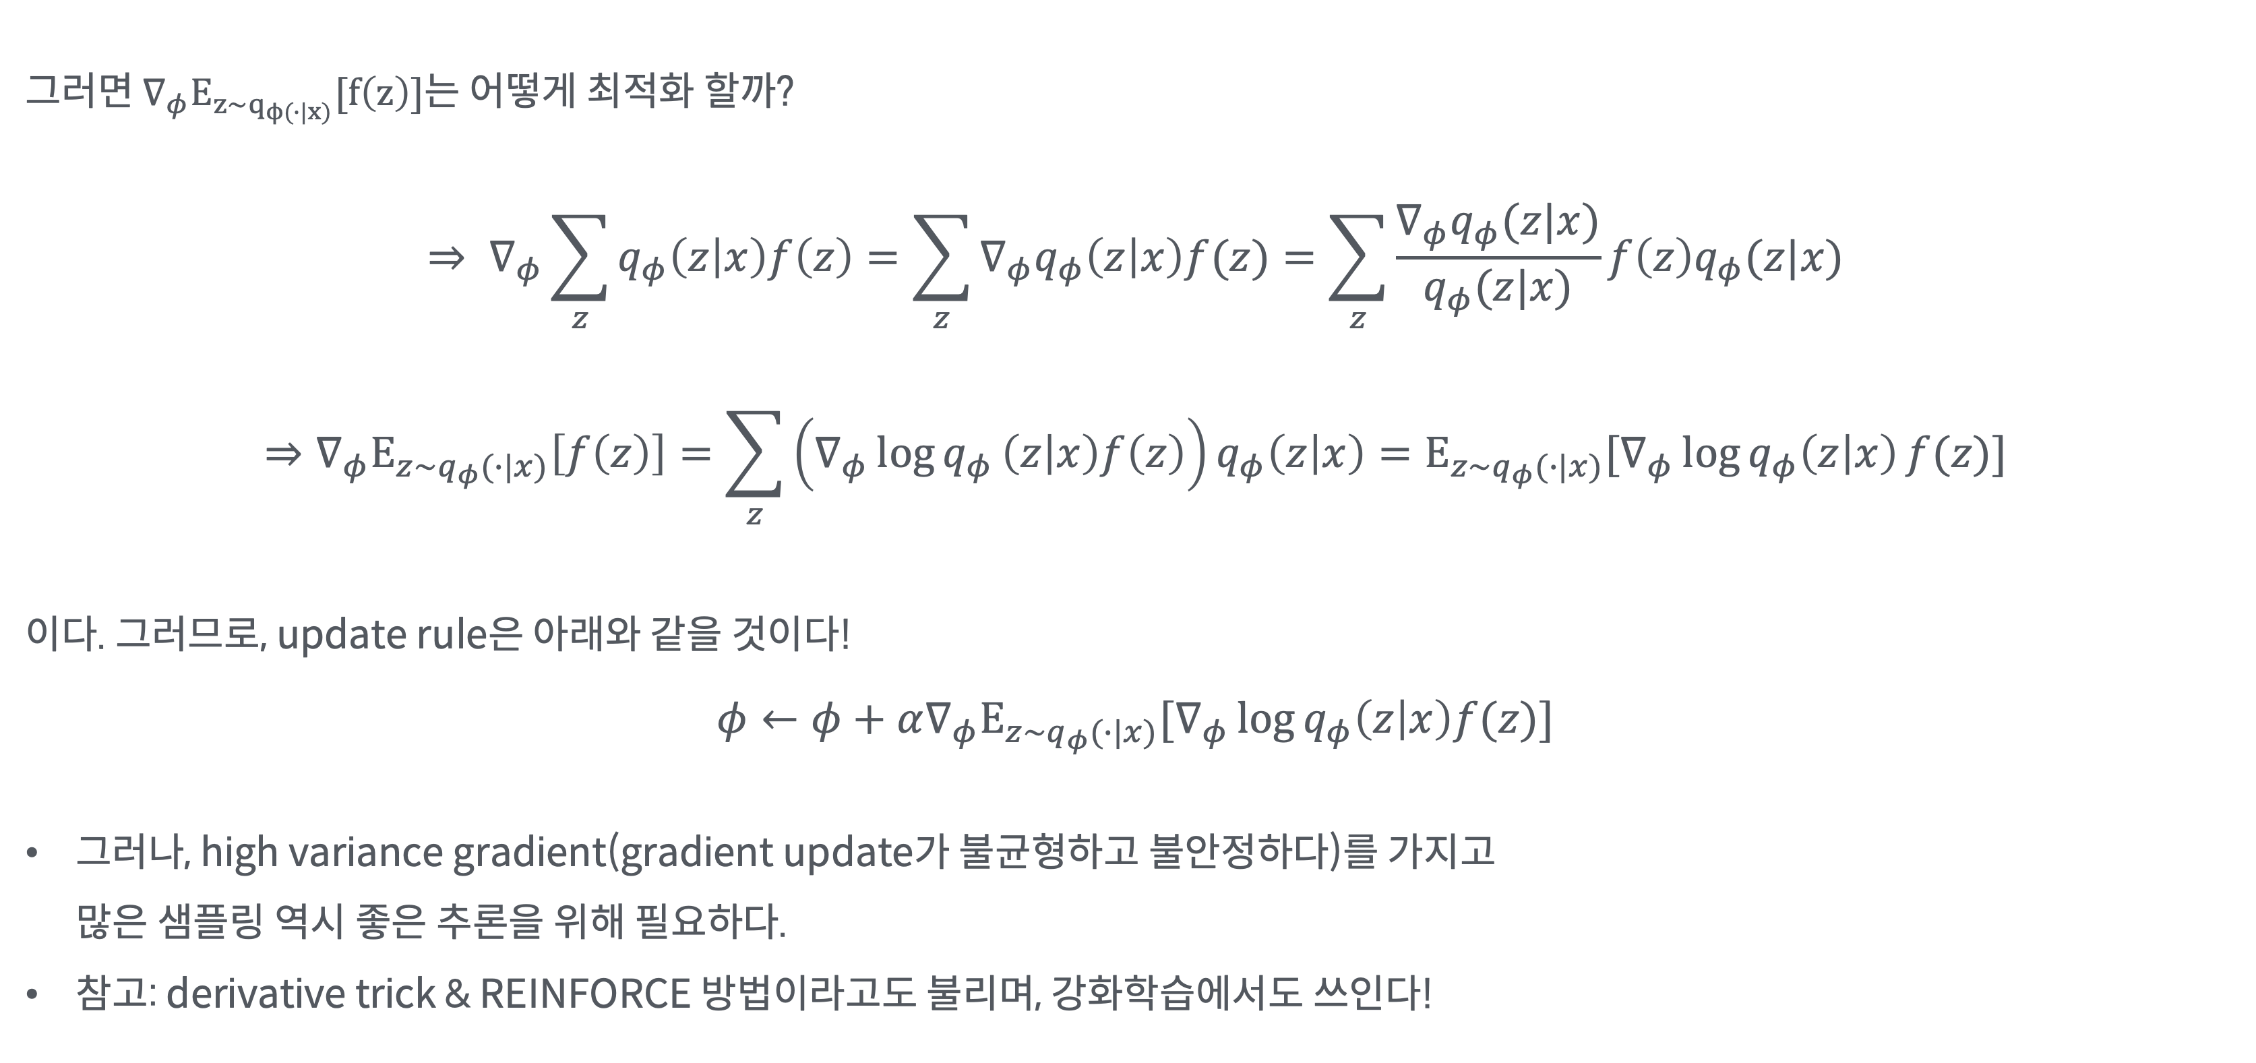
Variational lower bound (VLB)을 직접 최적화 해보자.
점수 함수 추론 (score function estimator) / 가능도 비율 추론(likelihood ratio estimator)
11.
Latent Variable Models
그러면 ${∇_{φ}E}_{z\sim q_{ϕ(∙|x)}}[f\left(z\right)]$는 어떻게 최적화 할까?
$$⇒ ∇_{φ}\sum_{z}{q_{φ}\left(z | x\right)f\left(z\right)}=\sum_{z}{∇_{φ}q_{φ}\left(z | x\right)f(z)}=\sum_{z}{\frac{∇_{φ}q_{φ}(z|x)}{q_{φ}(z|x)}f\left(z\right)q_{φ}(z|x)}$$
$$⇒∇_{φ}E_{z\sim q_{φ}(∙|x)}\left[f\left(z\right)\right]=\sum_{z}{\left(∇_{φ}\log{q_{φ}}\left(z | x\right)f\left(z\right)\right)q_{φ}\left(z | x\right)}=E_{z\sim q_{φ}(∙|x)}[∇_{φ}\log{q_{φ}\left(z | x\right)}f(z)]$$
이다. 그러므로, update rule은 아래와 같을 것이다!
$$φ←φ+α∇_{φ}E_{z\sim q_{φ}(∙|x)}[∇_{φ}\log{q_{φ}\left(z | x\right)f(z)}]$$
그러나, high variance gradient(gradient update가 불균형하고 불안정하다)를 가지고 많은 샘플링 역시 좋은 추론을 위해 필요하다.
참고: derivative trick & REINFORCE 방법이라고도 불리며, 강화학습에서도 쓰인다!
Jankowiak, Martin, and Fritz Obermeyer. "Pathwise derivatives beyond the reparameterization trick." International conference on machine learning. PMLR, 2018.
Paisley, John, David Blei, and Michael Jordan. "Variational Bayesian inference with stochastic search." arXiv preprint arXiv:1206.6430 (2012).
Williams, Ronald J. "Simple statistical gradient-following algorithms for connectionist reinforcement learning." Machine learning 8.3 (1992): 229-256.

Slide 19
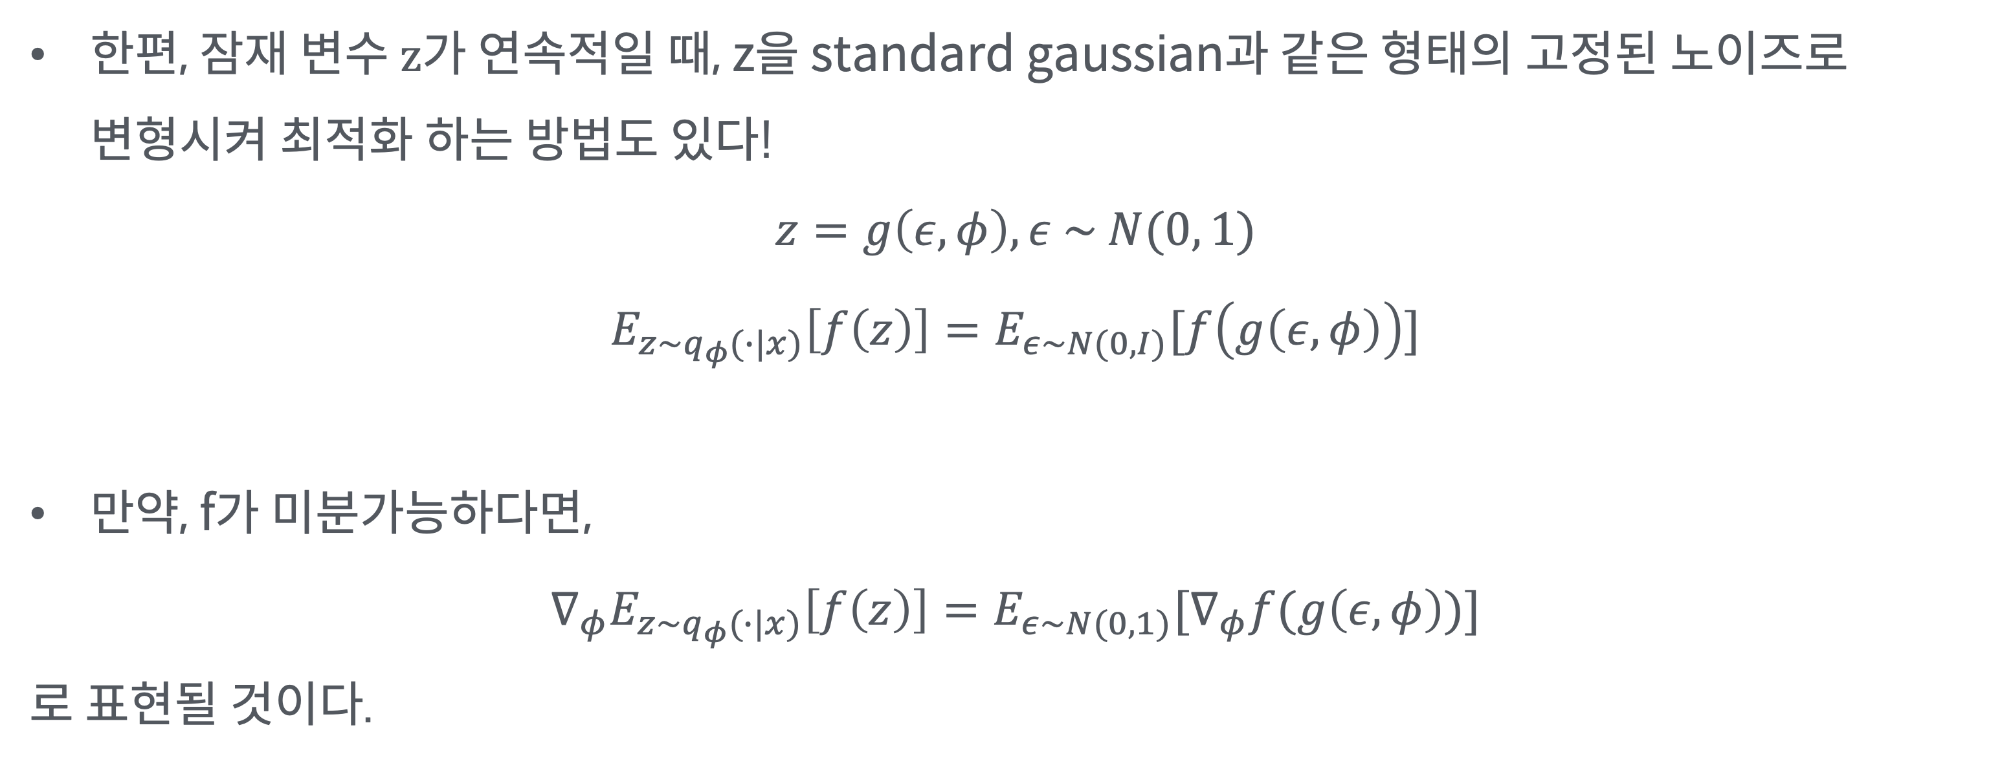
Variational lower bound (VLB)을 직접 최적화 해보자.
Pathwise derivative (PD) / Pathwise gradient estimator (A.K.A. reparameterization trick; RT)
11.
Latent Variable Models
한편, 잠재 변수 $z$가 연속적일 때, z을 standard gaussian과 같은 형태의 고정된 노이즈로 변형시켜 최적화 하는 방법도 있다!
$$z=g\left(ε, φ\right), ε \sim N(0, 1)$$
$$E_{z\sim q_{φ}(∙|x)}\left[f\left(z\right)\right]=E_{ε\sim N(0, I)}[f\left(g\left(ε, φ\right)\right)]$$
만약, f가 미분가능하다면,
$$∇_{φ}E_{z\sim q_{φ}(∙|x)}\left[f\left(z\right)\right]=E_{ε\sim N(0, 1)}[∇_{φ}f(g\left(ε, φ\right))]$$
로 표현될 것이다.
Price, Robert. "A useful theorem for nonlinear devices having Gaussian inputs." IRE Transactions on Information Theory 4.2 (1958): 69-72.
Kingma, Diederik P., and Max Welling. "Auto-encoding variational bayes." arXiv preprint arXiv:1312.6114 (2013).
Jankowiak, Martin, and Fritz Obermeyer. "Pathwise derivatives beyond the reparameterization trick." International conference on machine learning. PMLR, 2018.

Slide 20
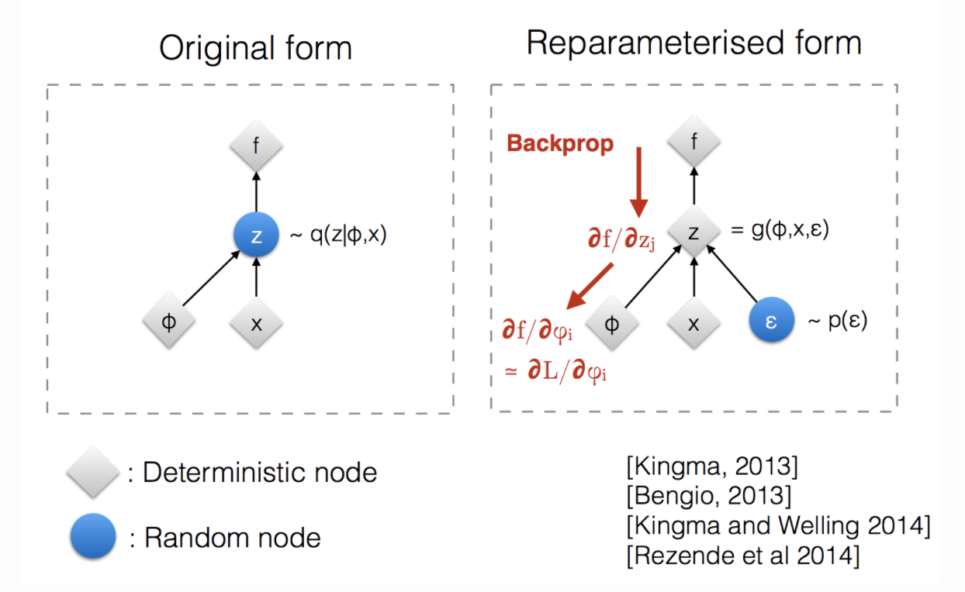
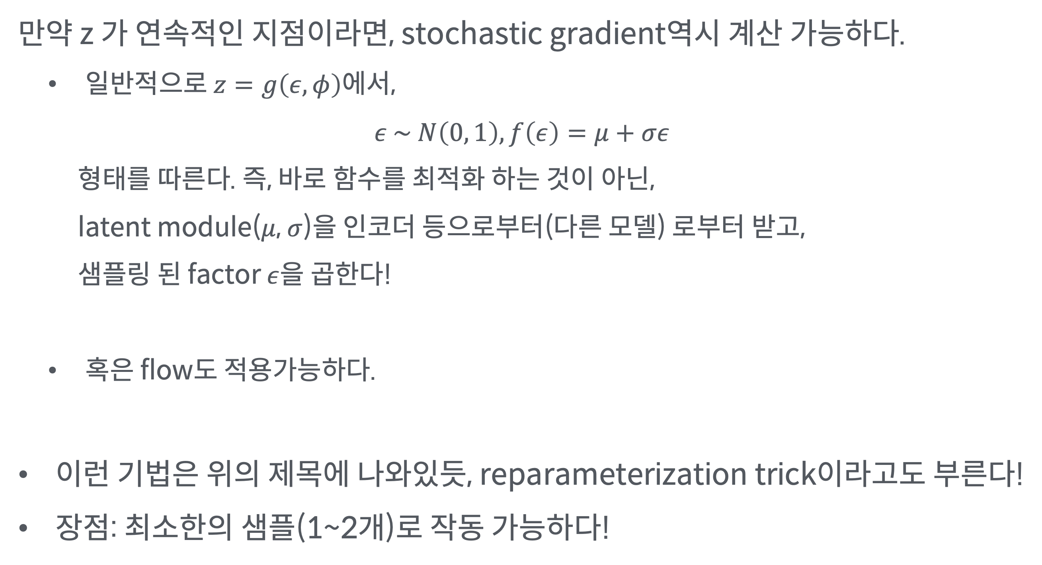
Variational lower bound (VLB)을 직접 최적화 해보자.
Pathwise derivative (PD) / Pathwise gradient estimator (A.K.A. reparameterization trick; RT)
11.
Latent Variable Models
만약 z 가 연속적인 지점이라면, stochastic gradient역시 계산 가능하다.
일반적으로 $z=g\left(ε, φ\right)$에서,
$$ε \sim N\left(0, 1\right),f\left(ε\right)=μ+σε$$
형태를 따른다. 즉, 바로 함수를 최적화 하는 것이 아닌, latent module($μ$, $σ$)을 인코더 등으로부터(다른 모델) 로부터 받고, 샘플링 된 factor $ε$을 곱한다!
혹은 flow도 적용가능하다.
이런 기법은 위의 제목에 나와있듯, reparameterization trick이라고도 부른다!
장점: 최소한의 샘플(1~2개)로 작동 가능하다!
Slide 12 in Kingma’s NIPS 2015 workshop talk
Price, Robert. "A useful theorem for nonlinear devices having Gaussian inputs." IRE Transactions on Information Theory 4.2 (1958): 69-72.
Kingma, Diederik P., and Max Welling. "Auto-encoding variational bayes." arXiv preprint arXiv:1312.6114 (2013).
Jankowiak, Martin, and Fritz Obermeyer. "Pathwise derivatives beyond the reparameterization trick." International conference on machine learning. PMLR, 2018.

Slide 21
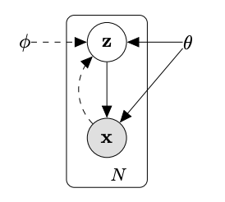
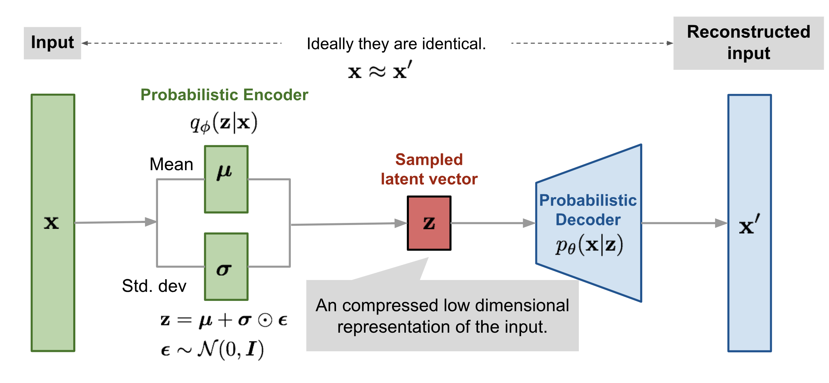
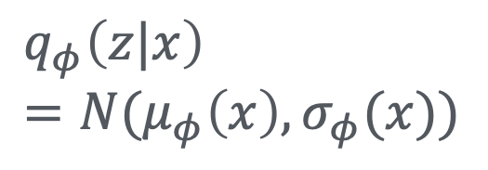
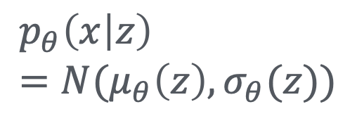

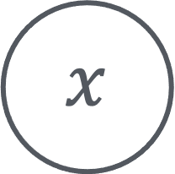
Variational lower bound (VLB)을 직접 최적화 해보자.
Pathwise derivative (PD): Variational Autoencoder (2013~2014)
11.
Latent Variable Models
Variational Autoencoder
= Pathwise derivative (PD)가 variational inference에 적용되면? + Autoencoder 구조 !
➔ 2013-2014년 Kingma et al.에 의해 연구되어, Hit → Variational Inference가 폭발적으로 재조명!
$$z$$
$$q_{φ}\left(z|x\right) \\ =N(μ_{φ}\left(x\right), σ_{φ}(x))$$
$$p_{θ}\left(x | z\right) \\ =N(μ_{θ}\left(z\right), σ_{θ}(z))$$
$$x$$
Kingma, Diederik P., and Max Welling. "Auto-encoding variational bayes." arXiv preprint arXiv:1312.6114 (2013).

Slide 22
1
1
<Generative model series #3>
Latent Variable Models
4 Variational Autoencoder

Slide 23
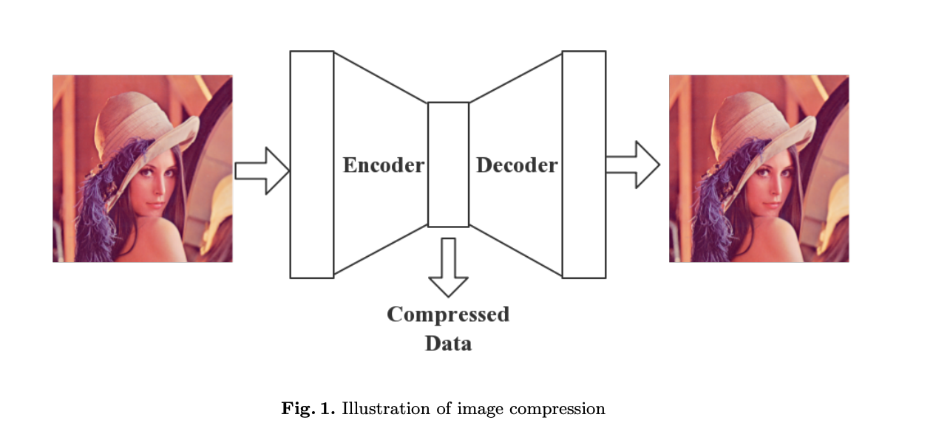
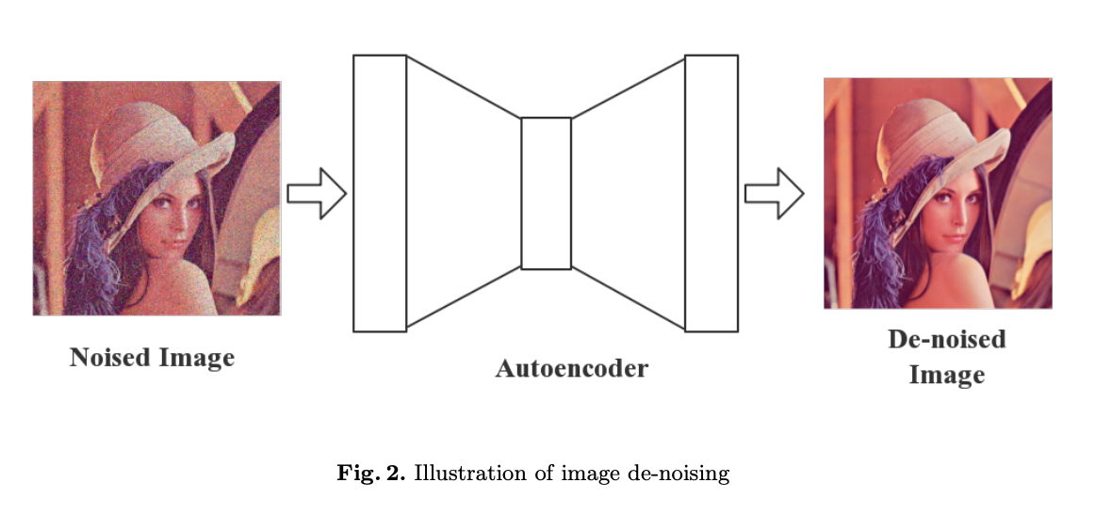
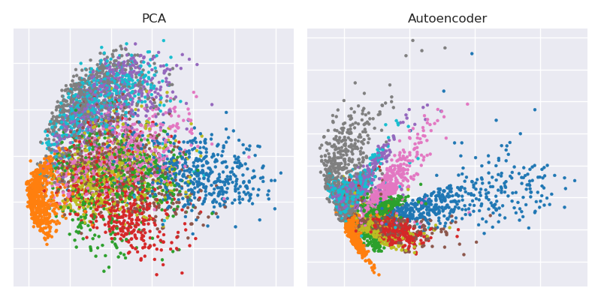
생성 모델을 위한 기존 auto-encoder는?
11.
Latent Variable Models
오토 인코더(auto-encoder)는 input 을 그대로 output로 복사하 듯 생성하는 것을 목표로 하는 신경망이었다!
Bottle-neck 구조를 취해 의미가 있는 representation 을 뽑아내는데 좋은 구조였다!
생성 모델로서의 오토 인코더는? NO!
Auto-encoder들로부터 배우는 space들은 연속적이지 않다. (discontinuous 하다.)
불연속적인 공간에서 샘플링을 한다면, decoder가 생성하는 output은 현실적이지 않고 그 영역에 대해 처리하는 것이 힘들어진다.
또한 Interpolation부분의 generation에 취약하다.
Image is from Zhang, Yifei. "A better autoencoder for image: Convolutional autoencoder." ICONIP17-DCEC. Available online: http://users. cecs. anu. edu. au/Tom. Gedeon/conf/ABCs2018/paper/ABCs2018_paper_58. pdf (accessed on 23 March 2017). 2018.
Image is from https://stats.stackexchange.com/questions/190148/building-an-autoencoder-in-tensorflow-to-surpass-pca

Slide 24
Variational Auto-encoder(VAE)
확률적(stochastic)인 encoder와 decoder!
11.
Latent Variable Models
$$z$$
$$q_{φ}\left(z|x\right) \\ =N(μ_{φ}\left(x\right), σ_{φ}(x))$$
$$p_{θ}\left(x | z\right) \\ =N(μ_{θ}\left(z\right), σ_{θ}(z))$$
$$x$$
Kingma, Diederik P., and Max Welling. "Auto-encoding variational bayes." arXiv preprint arXiv:1312.6114 (2013).
연속적인 잠재 공간(latent space)을 갖게 해주고, sampling과 interpolation이 쉬워진다!

Slide 25
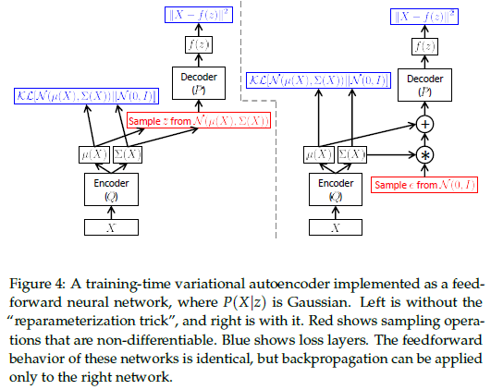
Variational Auto-encoder(VAE)
Reparameterization trick(pathwise derivative)
11.
Latent Variable Models
VAE역시 path-wise derivative (PD)! (reparameterization trick; 재매개변수화)
Doersch, Carl. "Tutorial on variational autoencoders." arXiv preprint arXiv:1606.05908 (2016).

Slide 26
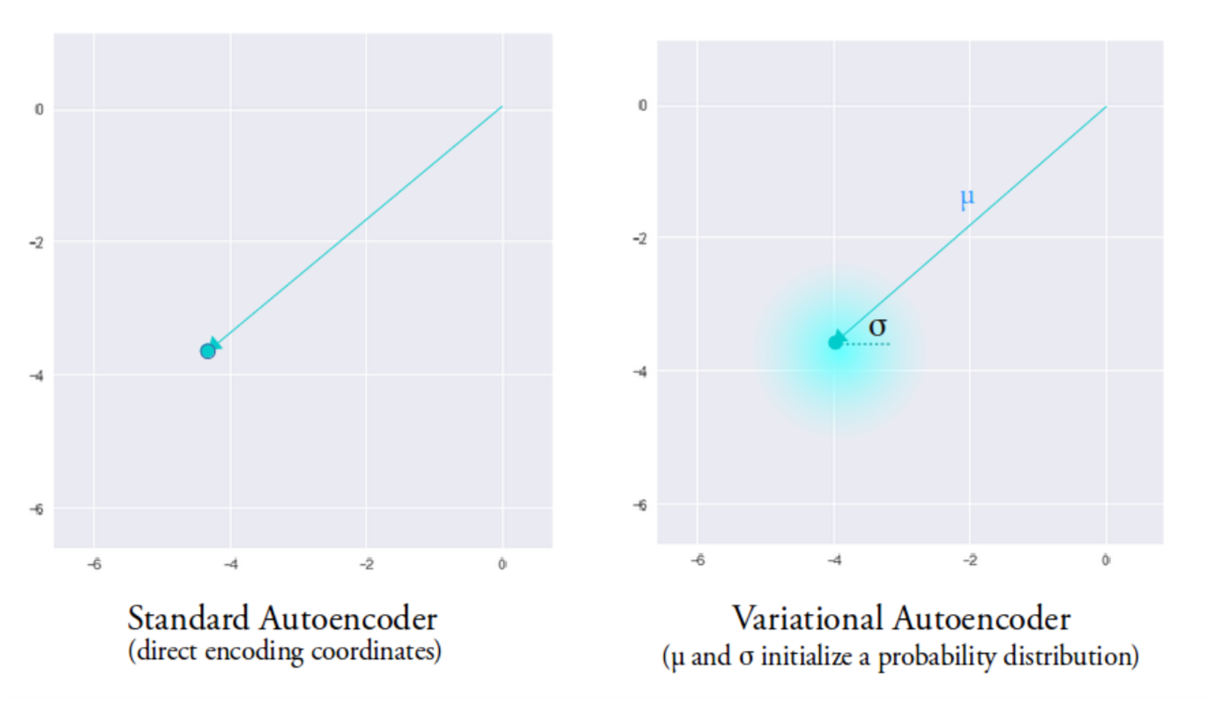
Variational Auto-encoder(VAE)
확률적(stochastic)인 encoder와 decoder!
11.
Latent Variable Models
Image is from https://towardsdatascience.com/intuitively-understanding-variational-autoencoders-1bfe67eb5daf
Kingma, Diederik P., and Max Welling. "Auto-encoding variational bayes." arXiv preprint arXiv:1312.6114 (2013).

Slide 27
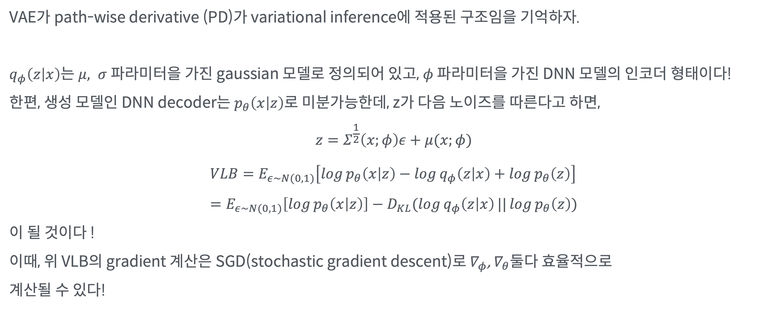
Variational Auto-encoder(VAE)의 학습
11.
Latent Variable Models
VAE가 path-wise derivative (PD)가 variational inference에 적용된 구조임을 기억하자.
$q_{φ}\left(z | x\right)$는 $μ, σ$ 파라미터을 가진 gaussian 모델로 정의되어 있고, $φ$파라미터을 가진 DNN 모델의 인코더 형태이다!
한편, 생성 모델인 DNN decoder는 $p_{θ}\left(x | z\right)$로 미분가능한데, z가 다음 노이즈를 따른다고 하면,
$$z=Σ^{\frac{1}{2}}\left(x;φ\right)ε+μ(x;φ)$$
$$VLB=E_{ε\sim N(0, 1)}\left[\log{p_{θ}\left(x | z\right)−\log{q_{φ}\left(z | x\right)}+\log{p_{θ}\left(z\right)}}\right] \\ =E_{ε\sim N(0, 1)}\left[\log{p_{θ}\left(x | z\right)}\right]−D_{KL}(\log{q_{φ}\left(z | x\right)}||\log{p_{θ}\left(z\right)})$$
이 될 것이다 !
이때, 위 VLB의 gradient 계산은 SGD(stochastic gradient descent)로 $∇_{φ}$, $∇_{θ}$둘다 효율적으로
계산될 수 있다!
Kingma, Diederik P., and Max Welling. "Auto-encoding variational bayes." arXiv preprint arXiv:1312.6114 (2013).

Slide 28
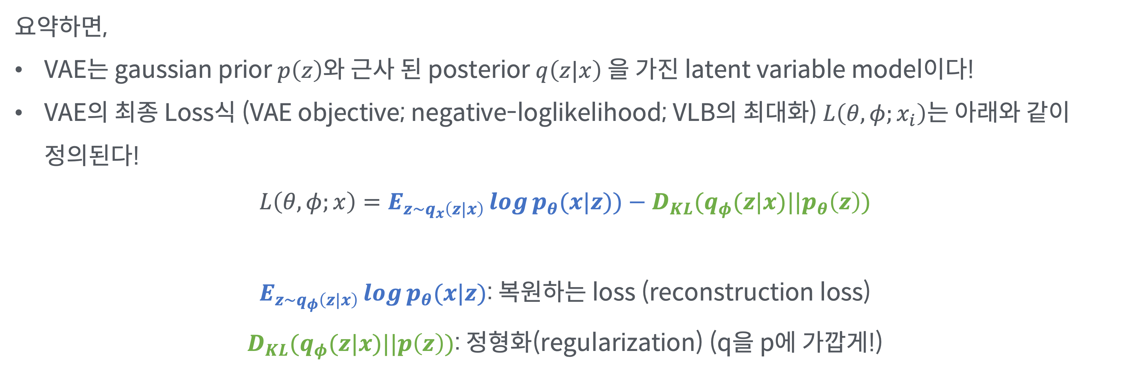
Variational Auto-encoder(VAE)의 학습
11.
Latent Variable Models
요약하면,
VAE는 gaussian prior $p\left(z\right)$와 근사 된 posterior $q\left(z|x\right)$을 가진 latent variable model이다!
VAE의 최종 Loss식 (VAE objective; negative-loglikelihood; VLB의 최대화) $L\left(θ, φ;x_{i}\right)$는 아래와 같이 정의된다!
$$L\left(θ, φ;x\right)=E_{z\sim q_{x}\left(z|x\right)}\log{p_{θ}(x|z}))−D_{KL}(q_{φ}(z|x)||p_{θ}\left(z\right))$$
$E_{z\sim q_{φ}\left(z|x\right)}\log{p_{θ}(x|z})$: 복원하는 loss (reconstruction loss)
$D_{KL}(q_{φ}(z|x)||p\left(z\right))$: 정형화(regularization) (q을 p에 가깝게!)
Kingma, Diederik P., and Max Welling. "Auto-encoding variational bayes." arXiv preprint arXiv:1312.6114 (2013).

Slide 29
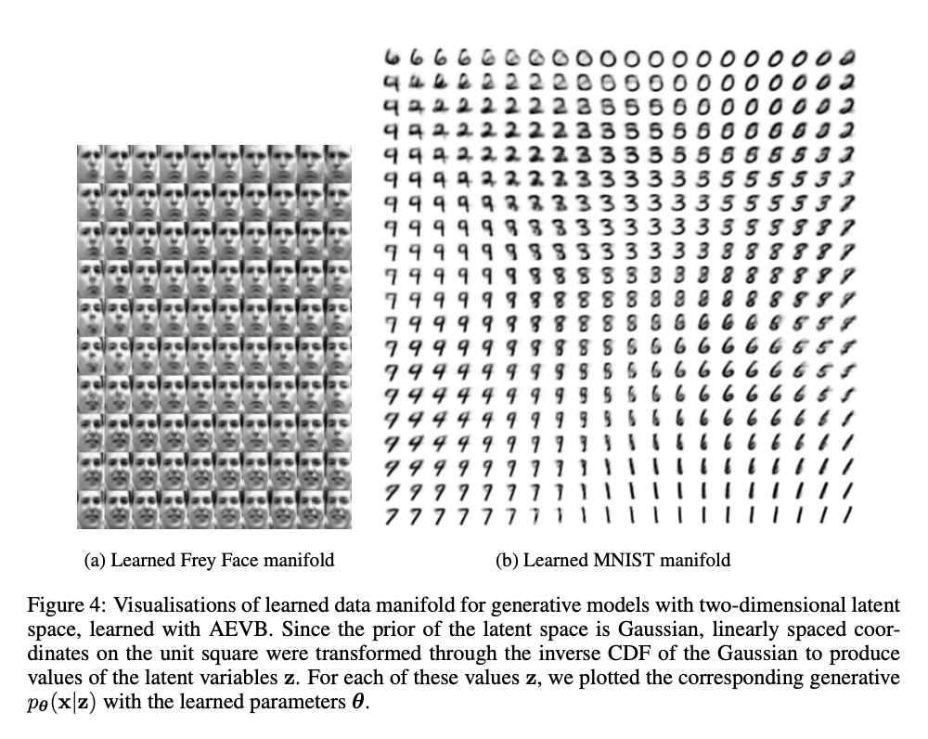
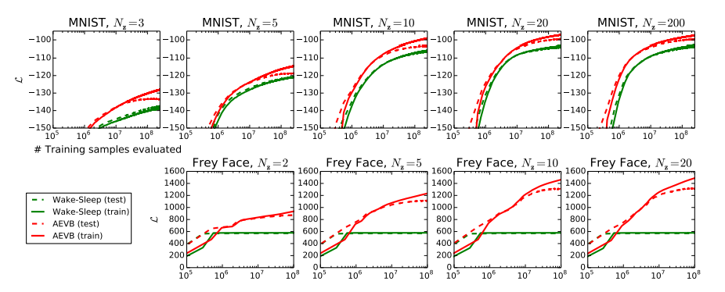
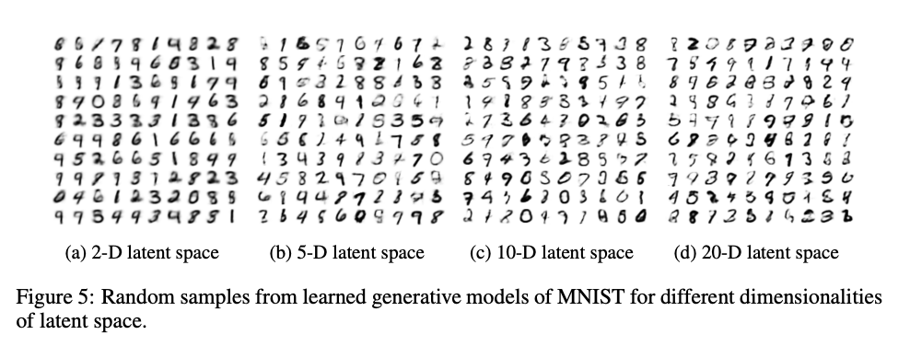
Variational Auto-encoder(VAE)의 결과
11.
Latent Variable Models
Kingma, Diederik P., and Max Welling. "Auto-encoding variational bayes." arXiv preprint arXiv:1312.6114 (2013).

Slide 30
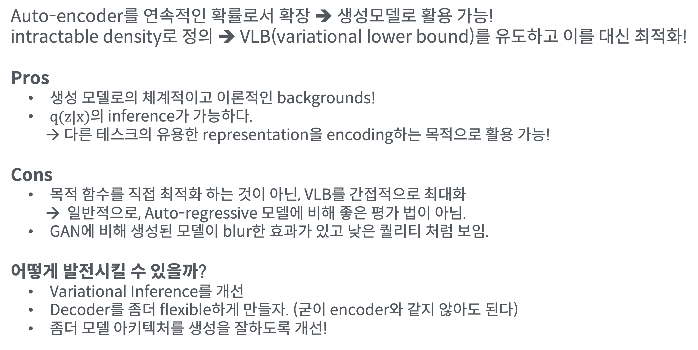
Variational Auto-encoder(VAE)
요약, Pros & Cons
11.
Latent Variable Models
Auto-encoder를 연속적인 확률로서 확장 ➔ 생성모델로 활용 가능!
intractable density로 정의 ➔ VLB(variational lower bound)를 유도하고 이를 대신 최적화!
Pros
생성 모델로의 체계적이고 이론적인 backgrounds!
$q(z|x)$의 inference가 가능하다.
→ 다른 테스크의 유용한 representation을 encoding하는 목적으로 활용 가능!
Cons
목적 함수를 직접 최적화 하는 것이 아닌, VLB를 간접적으로 최대화
일반적으로, Auto-regressive 모델에 비해 좋은 평가 법이 아님.
GAN에 비해 생성된 모델이 blur한 효과가 있고 낮은 퀄리티 처럼 보임.
어떻게 발전시킬 수 있을까?
Variational Inference를 개선
Decoder를 좀더 flexible하게 만들자. (굳이 encoder와 같지 않아도 된다)
좀더 모델 아키텍처를 생성을 잘하도록 개선!

Slide 31
1
1
<Generative model series #3>
Latent Variable Models
5 VAE의 발전된 모델들

Slide 32
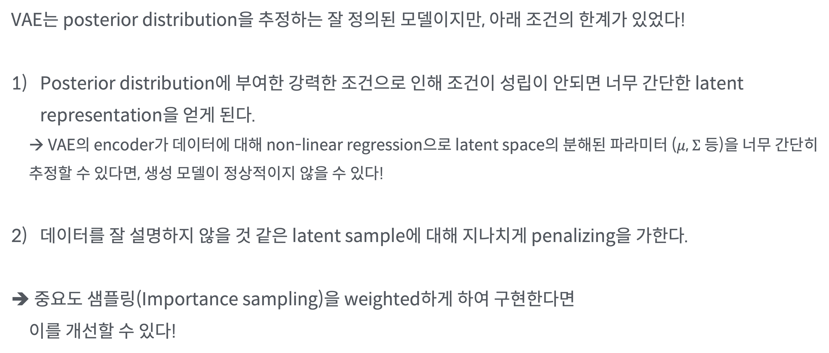
중요도 샘플링 (Importance sampling)을 활용한 방법
Importance Weighted Autoencoder (IWAE)
11.
Latent Variable Models
VAE는 posterior distribution을 추정하는 잘 정의된 모델이지만, 아래 조건의 한계가 있었다!
Posterior distribution에 부여한 강력한 조건으로 인해 조건이 성립이 안되면 너무 간단한 latent representation을 얻게 된다.
→ VAE의 encoder가 데이터에 대해 non-linear regression으로 latent space의 분해된 파라미터 ($μ$, $Σ$ 등)을 너무 간단히 추정할 수 있다면, 생성 모델이 정상적이지 않을 수 있다!
데이터를 잘 설명하지 않을 것 같은 latent sample에 대해 지나치게 penalizing을 가한다.
➔ 중요도 샘플링(Importance sampling)을 weighted하게 하여 구현한다면 이를 개선할 수 있다!
Burda, Yuri, Roger Grosse, and Ruslan Salakhutdinov. "Importance weighted autoencoders." arXiv preprint arXiv:1509.00519 (2015).

Slide 33
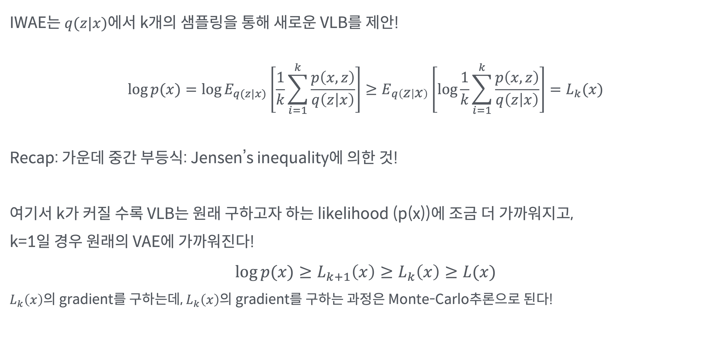
Importance Weighted Autoencoder (IWAE)
중요도 샘플링 (Importance sampling)은?
11.
Latent Variable Models
IWAE는 $q(z|x)$에서 k개의 샘플링을 통해 새로운 VLB를 제안!
$$\log{p(x)}=\log{E_{q(z|x)}\left[\frac{1}{k}\sum_{i=1}^{k}{\frac{p\left(x, z\right)}{q\left(z | x\right)}}\right]≥E_{q\left(z | x\right)}\left[\log{\frac{1}{k}}\sum_{i=1}^{k}{\frac{p\left(x, z\right)}{q\left(z | x\right)}}\right]=L_{k}(x)}$$
Recap: 가운데 중간 부등식: Jensen’s inequality에 의한 것!
여기서 k가 커질 수록 VLB는 원래 구하고자 하는 likelihood (p(x))에 조금 더 가까워지고, k=1일 경우 원래의 VAE에 가까워진다!
$$\log{p(x)}≥L_{k+1}\left(x\right)≥L_{k}\left(x\right)≥L(x)$$
$L_{k}\left(x\right)$의 gradient를 구하는데, $L_{k}\left(x\right)$의 gradient를 구하는 과정은 Monte-Carlo추론으로 된다!
Burda, Yuri, Roger Grosse, and Ruslan Salakhutdinov. "Importance weighted autoencoders." arXiv preprint arXiv:1509.00519 (2015).

Slide 34
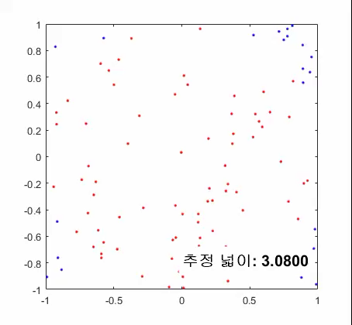
잠깐 Monte-Carlo(MC) 추론이란?
11.
Latent Variable Models
Monte Carlo(MC)는 쉽게 말해 통계적인 수치를 얻기 위해 수행하는 일종의 ‘시뮬레이션’.
실제 표본의 분포를 정확히 모를 때(intractable 할 때),
몇번의 시도를 통해 해당 확률/통계 값을 추론한다!
예를 들면, 오른쪽 원의 넓이를 구하는데, 우리는 원의 넓이를 구하는 공식을 모른다고 해보자.
이때 원의 넓이는 MC를 통해, n번 샘플링 중에 k번 원안에 들어간 것을 통해 원의 넓이를 추론할 수 있을 것이다.
→ 즉, 원의 넓이는 k/n * 전체 넓이.
이때 샘플링을 많이하면 많이할 수록 정확도는 보다 정확할 것이다!
https://angeloyeo.github.io/2020/09/17/MCMC.html

Slide 35
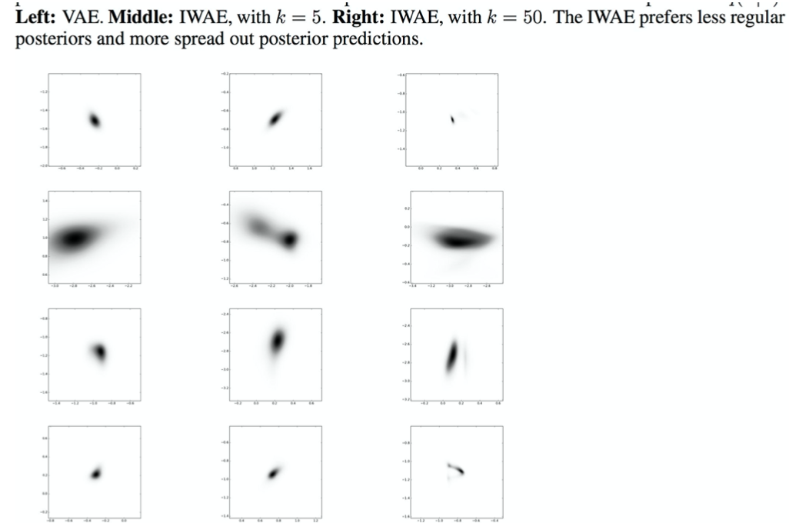
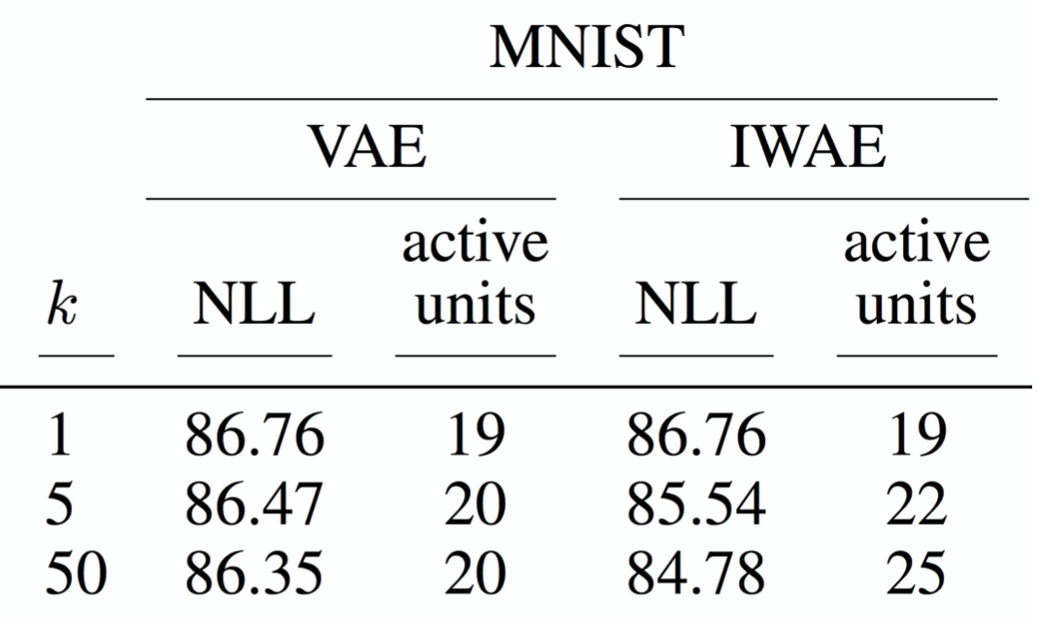
Importance Weighted Autoencoder(IWAE)의 결과
11.
Latent Variable Models
$$\backslash$$
Burda, Yuri, Roger Grosse, and Ruslan Salakhutdinov. "Importance weighted autoencoders." arXiv preprint arXiv:1509.00519 (2015).

Slide 36

더 표현력있는 posterior(인코더)를 고른다!
11.
Latent Variable Models
더 표현력있는 posterior q(z|x)를 잘 구해 나은 representation을 구한다면, 성능을 높일 수 있다 !
핵심적으로 필요한 부분은?
$z \sim q(z|x)$를 생성하는 계산이 효율적이어야 한다.
Reparameterization이 가능하여야 한다. i.e. $z=f(μ, σ)$
p(z|x)는 여러가지 다른 형태로 표현력 있게 정의될 수 있음을 생각한다. (multi-modal model 등)
해당하는 모델들 예:
Flow 모델 계열과 variational inference을 개선한 모델들이 여기에 속할 수 있다.
Normalizing Flow (2015), Hamiltonian Variational Inference (2015), Inverse Autoregressive Flow (2016), Variational Boosting (2016), Householder Flow (2017), Sylvester Normalizing Flows (2018)

Slide 37



더 표현력있는 posterior(인코더)를 고른다!
IAF-VAE
11.
Latent Variable Models
가장 잘 어울리는 모델 중 하나는 IAF-VAE이다!
$$z_{0}=μ_{t}+σ_{t}⊙ε,ε\sim N(0, 1)$$
$$z_{t}=μ_{t}+σ_{t}⊙z_{t−1}$$
$$\log{q\left(z_{T} | x\right)=−\sum_{i=1}^{D}{\left(\frac{1}{2}ε_{i}^{2}+\frac{1}{2}\log\left(2π\right)+\sum_{t=0}^{T}{\log{σ_{t,i}}}\right) }}$$
Kingma, Durk P., et al. "Improved variational inference with inverse autoregressive flow." Advances in neural information processing systems 29 (2016): 4743-4751.

Slide 38
더 표현력있는 posterior(인코더)를 고른다!
Recap: auto-regressive flow vs inverse auto-regressive flow
11.
Latent Variable Models
Autoregressive flow
알려진 임의의 x에 대하여 p(x)의 evaluation이 빠르다! → 학습 속도가 빠르다!
다만, 생성 과정(z → x)이 sampling로 속도가 느리다. (real-time 서비스에 부적합하다)
Inverse autoregressive flow
알려진 임의의 x에 대하여 p(x)의 evaluation이 느리다! 즉, Maximum likelihood에 의해 직접 학습하는 것이 느리다.
빠른 샘플링 속도! (real-time 서비스에 적합하다)
만약 x가 샘플이라면, p(x)의 evaluation은 빠르다!
Kingma, Durk P., et al. "Improved variational inference with inverse autoregressive flow." Advances in neural information processing systems 29 (2016): 4743-4751.

Slide 39

더 표현력있는 posterior(인코더)를 고른다!
Recap: Inverse auto-regressive flow
11.
Latent Variable Models
Autoregressive의 역(inverse) 역시, flow이다. 이를 inverse autoregressive flow (IAF)고 한다!
x → z 는 autoregressive model의 “sampling” 방법과 같다 !
z → x는 autoregressive model의 “log-likelihood 의 계산”과 같다 !
즉, 생성과정에서 IAF sampling은 빠르다!
$$z_{1}=f_{θ}^{−1}\left(x_{1}\right), x_{1}=f_{θ}\left(z_{1}\right)$$
$$z_{2}=f_{θ}^{−1}\left(x_{2}; z_{1}\right), x_{2}=f_{θ}\left(z_{2};z_{1}\right)$$
$$z_{3}=f_{θ}^{−1}\left(x_{3}; z_{1}; z_{2}\right), x_{3}=f_{θ}(z_{3};z_{1}, z_{2})$$
Parallel WaveNet, IAF-VAE 등이 IAF의 빠른 sampling을 활용된다.
Kingma, Durk P., et al. "Improved variational inference with inverse autoregressive flow." Advances in neural information processing systems 29 (2016): 4743-4751.

Slide 40

더 표현력있는 posterior(인코더)를 고른다!
IAF-VAE
11.
Latent Variable Models
$$z_{0}=μ_{t}+σ_{t}⊙ε,ε\sim N(0, 1)$$
$$z_{t}=μ_{t}+σ_{t}⊙z_{t−1}$$
$$\log{q\left(z_{T} | x\right)=−\sum_{i=1}^{D}{\left(\frac{1}{2}ε_{i}^{2}+\frac{1}{2}\log\left(2π\right)+\sum_{t=0}^{T}{\log{σ_{t,i}}}\right) }}$$
에서 IAF 단계로 $z_{t} 는$아래과정을 통해 표현력 있게 개선된다.
$$\left[m_{t}, s_{t}\right]←AutoregressiveNN\left[t\right]\left(z_{t}, h;θ\right) \\ σ_{t}=sigmoid\left(s_{t}\right) \\ z_{t}=σ_{t}⊙z_{t−1}+\left(1−σ_{t}\right)⊙m_{t}$$
이때 $s_{t}$는 최초에는 +1, +2에 가깝게(identity에 가깝게) 충분한 값의 positive로 세팅한다.
➔ 따라서 IAF의 각 단계에 따라 z가 약간만 업데이트되는 초기 동작이 발생!
논문에서는 AutoregressiveNN은 2 layer의 MADE모델로 구성!
Kingma, Durk P., et al. "Improved variational inference with inverse autoregressive flow." Advances in neural information processing systems 29 (2016): 4743-4751.

Slide 41

더 표현력있는 posterior(인코더)를 고른다!
IAF-VAE의 결과
11.
Latent Variable Models
Kingma, Durk P., et al. "Improved variational inference with inverse autoregressive flow." Advances in neural information processing systems 29 (2016): 4743-4751.

Slide 42

더 표현력있는 prior(디코더)를 고른다!
11.
Latent Variable Models
더 표현력있는 prior p(z)로 최적화 한다면 성능을 높일 수 있다 !
핵심적으로 필요한 부분은?
$p(z)$를 evaluate하는 것이 효율적이어야 한다.
$p(z)$는 여러가지 다른 형태로 표현력 있게 정의될 수 있음을 생각한다. (multi-modal model 등)
해당하는 모델들 예:
Variational Lossy Autoencoder a.k.a. VLAE (2016) – Autoregressive-Flow(AF) prior
VQ-VAE (2017) – PixelCNN prior

Slide 43

더 표현력있는 prior(디코더)를 고른다!
Auto-regressive(AF) prior (in Variational Lossy Autoencoder)
11.
Latent Variable Models
AF prior는 IAF posterior에 두는 것과 같다 (flow의 성질!)
→ AF에서 약간의 연속적인 노이즈 소스($ε$)가 latent code로 넣어진다면,
$$z=f(ε)$$
로 표현될 수 있을 것이다.
만약, noise source에 대한 pdf가 $u(ε)$이라면,
$$\log{p(z)}=\log{u(ε)}+\log{|\det{\frac{dε}{dz}}|}$$
일 것이다.
(Recall: flow의 목적 함수: $p_{θ}\left(x\right)=p\left(f_{θ}\left(x\right)\right)|\det{\frac{∂f_{θ}(x)}{∂x}}|$)
Chen, Xi, et al. "Variational lossy autoencoder." arXiv preprint arXiv:1611.02731 (2016).

Slide 44

더 표현력있는 prior(디코더)를 고른다!
Auto-regressive(AF) prior (in Variational Lossy Autoencoder)
11.
Latent Variable Models
$z=f\left(ε\right),\log{p(z)}=\log{u(ε)}+\log{|\det{\frac{dε}{dz}}|}$ 이므로 VLB은 다음과 같이 표현될 수 있을 것이다!
$$VLB=L\left(x;θ\right)=E_{z\sim q(z|x)}\left[\log{p\left(x | z\right)}+\log{p\left(z\right)}−\log{q\left(z | x\right)}\right] \\ =E_{z\sim q\left(z | x\right),ε=f^{−1}(z)}\left[\log{p\left(x | f(ε)\right)}+\log{u(ε)}+\log{|\det{\frac{dε}{dz}}|}−\log{q\left(z | x\right)}\right] \\ =E_{z\sim q\left(z | x\right),ε=f^{−1}(z)}\left[\log{p\left(x | f(ε)\right)}+\log{u(ε)}−(\log{q\left(z | x\right)}−\log{|\det{\frac{dε}{dz}}|})\right]$$
위의 식을 최적화!
여기서 $\log{q\left(z | x\right)}−\log{|\det{\frac{dε}{dz}}|}$는 IAF posterior이다!
Chen, Xi, et al. "Variational lossy autoencoder." arXiv preprint arXiv:1611.02731 (2016).

Slide 45

더 표현력있는 prior(디코더)를 고른다!
Auto-regressive(AF) prior (in Variational Lossy Autoencoder)의 결과
11.
Latent Variable Models
Chen, Xi, et al. "Variational lossy autoencoder." arXiv preprint arXiv:1611.02731 (2016).

Slide 46

더 약한 decoder를 고른다!
만약 decoder가 prediction을 너무 잘 한다면(powerful하다면) 어떨까?
11.
Latent Variable Models
➔ VLB는 최대가 되는 지점을 찾을 것이다.
$$E_{x\sim p_{data}(x)}\left[VLB\right]≤E_{x\sim p\left(data\right)}\left[\log{p_{θ}\left(x\right)}\right]≤E_{x\sim p(data)}\left[\log{p_{data}\left(x\right)}\right]$$
만약, $p\left(x | z\right)=p_{data}(x)$ 라면 (decoder powerful)..?
$$E_{x\sim p_{data}(x)}\left[VLB\right]=E_{x\sim p_{data}\left(x\right), z\sim q(z|x)}\left[\log{p\left(x | z\right)}+\log{p\left(z\right)}−\log{q\left(z | x\right)}\right] \\ =E_{x\sim p_{data}(x)}[\log{p_{data}\left(x\right)}+E_{x\sim p_{data}\left(x\right),q\left(z | x\right)}[\log{p\left(z\right)}−\log{q\left(z | x\right)}] \\ =E_{x\sim p_{data}(x)}[\log{p_{data}\left(x\right)}−E_{x\sim p_{data}\left(x\right)}[D_{KL}(q\left(z | x\right)||p(z)]$$
$\log{q(z|x)}$(posterior; encoder)가 $p\left(z\right)→z$로 학습되게 될 것이고, VLB penalty인 $D_{KL}(q\left(z | x\right)||p\left(z\right))$은 보통 0보다 큰 값을 갖는게 일반적이다. 따라서 본 목적함수를 통해 어떠한 정보를 얻을 수 없을 것이다!
이를 “ignoring latent code” 문제라고 불린다.
특히 AR모델과 같이 강한 디코더일 때 자주 일어난다!

Slide 47

더 약한 decoder를 고른다!
11.
Latent Variable Models
Model 자체를 약하게 만드는 방법.
Dropout을 autoregressive condition에 넣는 방법
Bowman, Samuel R., et al. LSTM-VAE (2015).
PixelCNN을 receptive field를 제한하여 쓰는 방법
Chen, Xi, et al. "Variational lossy autoencoder." arXiv preprint arXiv:1611.02731 (2016).
$D_{KL}(q\left(z | x\right)|\left|p\left(z\right)\right)=c$ 으로 일정한 bit rate를 갖게 조정하는 방법
Guu, Kelvin, et al. "Generating sentences by editing prototypes." Transactions of the Association for Computational Linguistics 6 (2018): 437-450.
Xu, Jiacheng, and Greg Durrett. "Spherical latent spaces for stable variational autoencoders." arXiv preprint arXiv:1808.10805 (2018)
Davidson, Tim R., et al. "Hyperspherical variational auto-encoders." arXiv preprint arXiv:1804.00891 (2018).
$D_{KL}(q\left(z | x\right)|\left|p\left(z\right)\right)≥δ$ 으로 최소의 bit rate을 갖게 조정하는 방법
Razavi, Ali, Aaron van den Oord, and Oriol Vinyals. "Generating diverse high-fidelity images with vq-vae-2." Advances in neural information processing systems. 2019.

Slide 48

더 약한 decoder를 고른다!
11.
Latent Variable Models
Training 중 dynamic을 조절하는 방법.
$D_{KL}(q\left(z | x\right)|\left|p\left(z\right)\right)$을 Warmup 시키는 방법.
Bowman, Samuel R., et al. "Generating sentences from a continuous space." arXiv preprint arXiv:1511.06349 (2015).
Yang, Zichao, et al. "Improved variational autoencoders for text modeling using dilated convolutions." International conference on machine learning. PMLR, 2017.
Kim, Hyunjik, and Andriy Mnih. "Disentangling by factorising." International Conference on Machine Learning. PMLR, 2018.
Gulrajani, Ishaan, et al. "Pixelvae: A latent variable model for natural images." arXiv preprint arXiv:1611.05013 (2016).
Free-bits기법을 활용한 방법.
Kingma, Durk P., et al. "Improved variational inference with inverse autoregressive flow." Advances in neural information processing systems 29 (2016): 4743-4751.
Chen, Xi, et al. "Variational lossy autoencoder." arXiv preprint arXiv:1611.02731 (2016).
Training update를 $q\left(z | x\right)$에 더 주는 방법.
He, Junxian, et al. "Lagging inference networks and posterior collapse in variational autoencoders." arXiv preprint arXiv:1901.05534 (2019).

Slide 49





Latent variable model을 계층적으로 만드는 방법
11.
Latent Variable Models
$$p\left(x, z\right)=p\left(x | z\right)p(z)$$
계층적일 때 → 예) Autoregressive model과 같이 정의
생성 경로
$$p\left(x, z_{1:L}\right)=p\left(x | z_{1:L}\right)\left(\prod_{i=1}^{L−1}{p(z_{i}|z_{i+1:L}}\right)p(z_{L})$$
Variational Lower bound
$$\log{p\left(x\right)≥E_{z_{1}:L\sim q\left(z_{1:L} | x\right)}[\log{\frac{p\left(x, z_{1:L}\right)}{q(z_{1:L}|x)}}]}$$
$$z_{3}$$
$$z_{2}$$
$$z_{1}$$
$$x$$

Slide 50


Latent variable model을 계층적으로 만드는 방법
→ 예) BIVA(2019), Nvae (2020)
11.
Latent Variable Models
Maaløe, Lars, et al. "Biva: A very deep hierarchy of latent variables for generative modeling." arXiv preprint arXiv:1902.02102 (2019).
Vahdat, Arash, and Jan Kautz. "Nvae: A deep hierarchical variational autoencoder." arXiv preprint arXiv:2007.03898 (2020).

Slide 51


Practice Session: Latent Variable Models
1. VAE 구현

Slide 52
[심화학습] 참고하면 좋은 자료들
11.
Latent Variable Models
관련 논문
Hinton, Geoffrey E., et al. "The" wake-sleep" algorithm for unsupervised neural networks." Science 268.5214 (1995): 1158-1161.
Dayan, Peter, et al. "The helmholtz machine." Neural computation 7.5 (1995): 889-904.
Jankowiak, Martin, and Fritz Obermeyer. "Pathwise derivatives beyond the reparameterization trick." International conference on machine learning. PMLR, 2018.
Paisley, John, David Blei, and Michael Jordan. "Variational Bayesian inference with stochastic search." arXiv preprint arXiv:1206.6430 (2012).
Williams, Ronald J. "Simple statistical gradient-following algorithms for connectionist reinforcement learning." Machine learning 8.3 (1992): 229-256.
Kingma, Diederik P., and Max Welling. "Auto-encoding variational bayes." arXiv preprint arXiv:1312.6114 (2013).
Price, Robert. "A useful theorem for nonlinear devices having Gaussian inputs." IRE Transactions on Information Theory 4.2 (1958): 69-72.
Doersch, Carl. "Tutorial on variational autoencoders." arXiv preprint arXiv:1606.05908 (2016).
Burda, Yuri, Roger Grosse, and Ruslan Salakhutdinov. "Importance weighted autoencoders." arXiv preprint arXiv:1509.00519 (2015).
Kingma, Durk P., et al. "Improved variational inference with inverse autoregressive flow." Advances in neural information processing systems 29 (2016): 4743-4751.

Slide 53
[심화학습] 참고하면 좋은 자료들
11.
Latent Variable Models
관련 논문
Chen, Xi, et al. "Variational lossy autoencoder." arXiv preprint arXiv:1611.02731 (2016).
Bowman, Samuel R., et al. LSTM-VAE (2015).
Guu, Kelvin, et al. "Generating sentences by editing prototypes." Transactions of the Association for Computational Linguistics 6 (2018): 437-450.
Xu, Jiacheng, and Greg Durrett. "Spherical latent spaces for stable variational autoencoders." arXiv preprint arXiv:1808.10805 (2018)
Davidson, Tim R., et al. "Hyperspherical variational auto-encoders." arXiv preprint arXiv:1804.00891 (2018).
Oord, Aaron van den, Oriol Vinyals, and Koray Kavukcuoglu. "Neural discrete representation learning." arXiv preprint arXiv:1711.00937 (2017).
Razavi, Ali, Aaron van den Oord, and Oriol Vinyals. "Generating diverse high-fidelity images with vq-vae-2." Advances in neural information processing systems. 2019.
Bowman, Samuel R., et al. "Generating sentences from a continuous space." arXiv preprint arXiv:1511.06349 (2015).
Yang, Zichao, et al. "Improved variational autoencoders for text modeling using dilated convolutions." International conference on machine learning. PMLR, 2017.
Kim, Hyunjik, and Andriy Mnih. "Disentangling by factorising." International Conference on Machine Learning. PMLR, 2018.
Gulrajani, Ishaan, et al. "Pixelvae: A latent variable model for natural images." arXiv preprint arXiv:1611.05013 (2016).

Slide 54
[심화학습] 참고하면 좋은 자료들
11.
Latent Variable Models
관련 논문
He, Junxian, et al. "Lagging inference networks and posterior collapse in variational autoencoders." arXiv preprint arXiv:1901.05534 (2019).
Maaløe, Lars, et al. "Biva: A very deep hierarchy of latent variables for generative modeling." arXiv preprint arXiv:1902.02102 (2019).
Vahdat, Arash, and Jan Kautz. "Nvae: A deep hierarchical variational autoencoder." arXiv preprint arXiv:2007.03898 (2020).
참고 할만한 오픈 강의 자료들 / 글들
https://deepgenerativemodels.github.io/notes/vae/
https://www.shakirm.com/papers/VITutorial.pdf
https://ratsgo.github.io/generative%20model/2018/01/27/VAE/ (한국 블로그)
https://jaan.io/what-is-variational-autoencoder-vae-tutorial/

